Slide 1
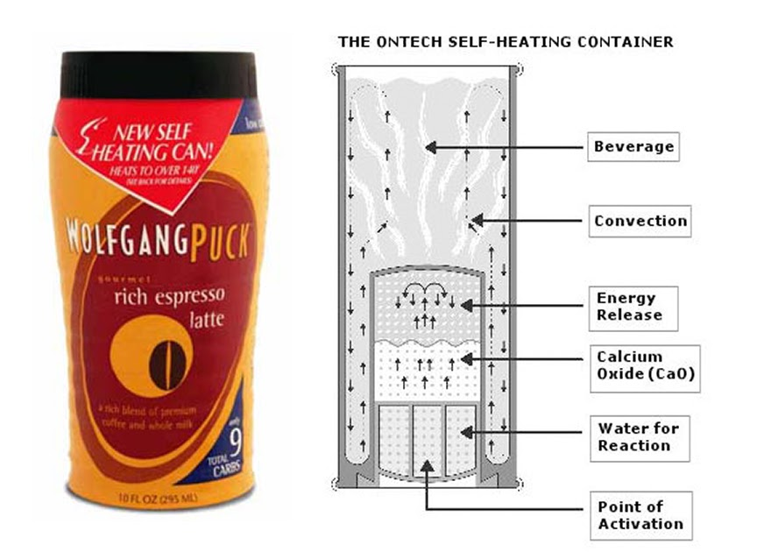
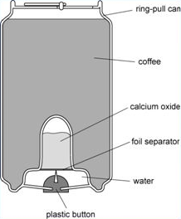
1. Calcium oxide is used in the following reaction:
CaO(s)+ H2O(aq) → Ca(OH)2(s)
2. Copper sulphate and powdered zinc can also be used, but this process is less efficient:
CuSO4(s) + Zn(s) → ZnSO4(s) + Cu(s)
3. Anhydrous calcium chloride is often used as well. In this case, no chemical reaction occurs, instead the heat of solution is generated.

Slide 2
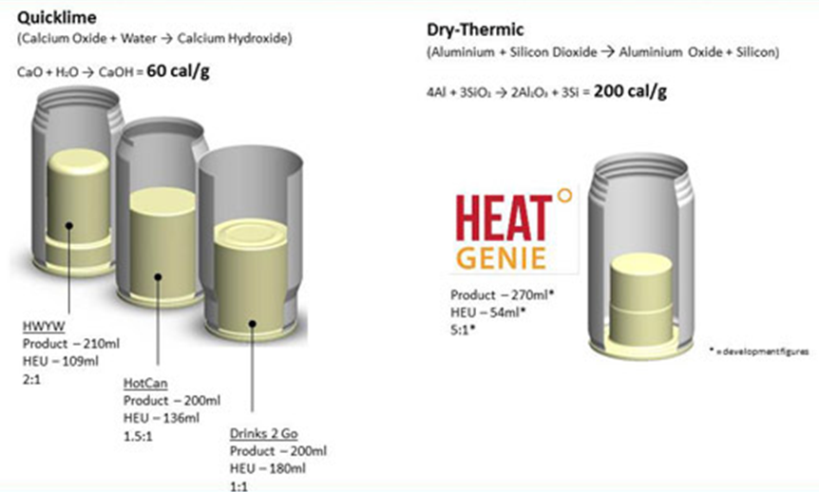

Slide 3
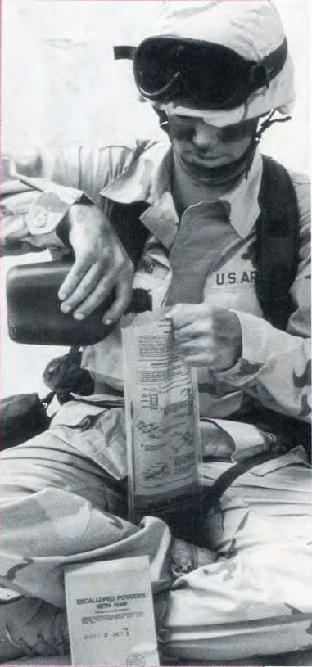
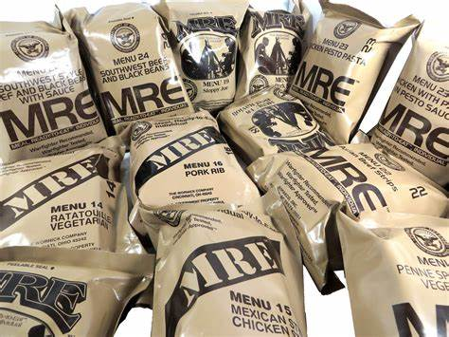
MRE (Meal, ready to eat) jsou to potraviny původně určené do bojového nasazení.
Ohřívač funguje na základě probíhající reakce vody s hořčíkem (ve slitině s malým množstvím železa a za přítomnosti kuchyňské soli).
Mg + 2H₂O → Mg(OH)₂ + H₂
Reakce mezi vodou a hořčíkem umožní přivedení vody k varu, vzniklá pára dokonale prohřeje dávku potravin asi za 10 minut.

Slide 4
Prvky I. hlavní podskupiny
alkalické kovy

Slide 5
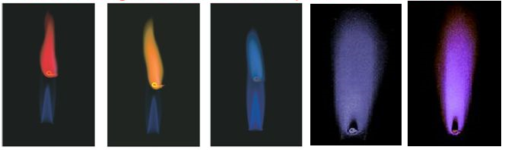
Li, Na, K, Rb, Cs, Fr
elektronová konfigurace: vzácný plyn + 1 s elektron:
Li - (He)2s¹, Na - (Ne)3s¹, K - (Ar)4s¹, Rb - (Kr)5s¹,
Cs - (Xe)6s¹, Fr - (Rn)7s¹
oxidační čísla: alkalické kovy nabývají pouze ox. čísla I
podobné fyzikální i chemické vlastnosti (výjimku tvoří Li), typické kovy
Fyzikální vlastnosti
kovový vzhled, šedé, lesklé, měkké (jako vosk) - dají se krájet nožem; hustota pro Li, Na a K nižší než 1g/l - plavou na vodě (samozřejmě s vodou reagují).
Těkavé soli barví plamen: Li - červeně, Na - žlutě; K, Rb, Cs - modrofialově.

Slide 6
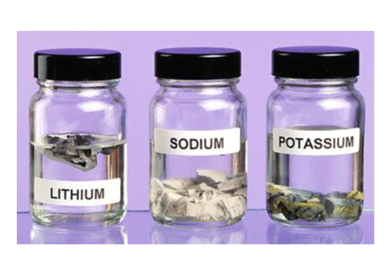
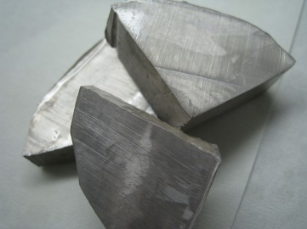
Chemické vlastnosti
- vysoká elektropozitivita - velmi snadno ztrácejí valenční elektron
- ochotně tvoří ionty Li ⁺ , Na ⁺ , K ⁺ , Rb ⁺ , Cs ⁺ , Fr ⁺.
- chemická reaktivita vysoká, vzrůstá s atomovým číslem.
- silná redukční činidla
Ve sloučeninách vázány výlučně iont. vazbou (s malou odchylkou u Li).
Sloučeniny obsahující kationty alk. kovů jsou bezbarvé, není-li barevný anion.
NH₄⁺ a Tl ⁺ chemicky podobné kationtům alkalických kovů
Reakce alkalických kovů s vodou:
M + 2 H₂O → 2 MOH + H₂
V laboratoři uchováváme Na a K
pod vrstvou petroleje.

Slide 7
Reakce alk. kovů s dikyslíkem vznikají oxidy, peroxidy a superoxidy:
4Li + O₂ → 2Li₂O
2Na + O₂ → Na₂O₂
K + O₂ → KO₂
Reakce oxidů, peroxidů a superoxidů alk. kovů s vodou:
Li₂O + H₂O → 2LiOH
Na₂O₂ + 2H₂O → 2NaOH + H₂O₂
2KO₂ + 2 H₂O → 2KOH + H₂O + O₂
Reakce hydroxidů alk kovů s oxidem uhličitým:
NaOH + CO₂ → NaHCO₃
Reakce alkalických kovů s vodíkem :
2 Na + H₂ → 2 NaH
Ion H⁻ má velmi silné reduk. účinky:
NaH + H₂O → NaOH + H₂

Slide 8
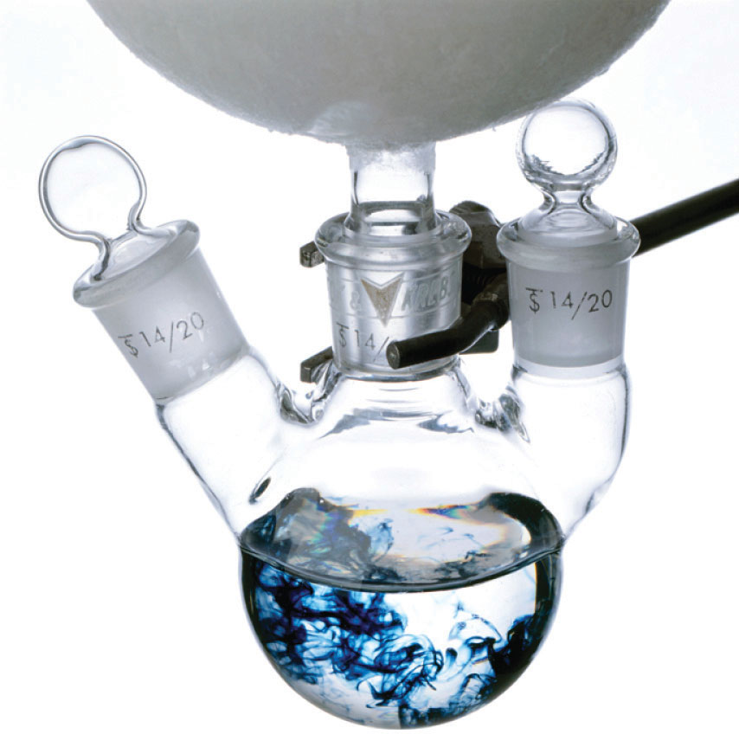
Roztoky alk. kovů v amoniaku:
modré roztoky obsahující kationty
alkalických kovů (Na⁺, K⁺, ...)
a solvatované elektrony e⁻_{solv}

Slide 9
Lithium
je na řezu stříbrobílý, lesklý, lehký, velmi měkký, neušlechtilý kov.
Na vzduchu je nestálé, rychle se pokrývá vrstvou agresivního a korozivního hydroxidu lithného LiOH a posléze uhličitanu lithného Li₂CO₃.
Zapáleno na vzduchu hoří za vzniku bílého oxidu lithného Li₂O a nitridu lithého Li₃N. S kyslíkem hoří za vzniku peroxidu Li₂O₂. V atmosféře ozonu shoří za vzniku explozivního ozonidu lithného LiO₃. S vodou reaguje za vzniku vodíku:
2Li + 2H₂O → 2LiOH + H₂
Reakce lithia s minerálními kyselinami probíhá prudce exotermně za vzniku lithné soli a vývoje vodíku:
2Li + 2HCl → 2LiCl + H₂
2Li + 3H₂SO₄ → 2LiHSO₄ + SO₂ + 2H₂O
3Li + 4HNO₃ → 3LiNO₃ + NO + 2H₂O
S halogeny se slučuje přímo již při laboratorní teplotě, pouze s jodem reaguje až po zahřátí na teplotu přes 200°C. Za vyšších teplot reaguje s vodíkem za vzniku hydridu lithného LiH, s uhlíkem tvoří acetylid Li₂C₂, s křemíkem tvoří silicidy Li₆Si₂, Li₄Si a Li₂Si. S kapalným amoniakem reaguje za vzniku amidu lithého LiNH₂, s plynným amoniakem tvoří při teplotě 400°C imid lithný Li₂NH.

Slide 10
Se sírou se slučuje na sulfid lithný Li₂S při teplotě nad 130°C, se selenem a tellurem reaguje za vzniku selenidu lithnéno Li₂Se a telluridu lithného Li₂Te již při teplotách hluboko pod bodem mrazu.
Lithium se dobře rozpouští v roztocích některých organických látek, např. v ethylaminu, není rozpustné v uhlovodících. Rozpustnost lithných solí ve vodě je nejnižší ze všech alkalických kovů, s výjimkou chlorečnanu lithného LiClO₃, který je naopak ve vodě velice dobře rozpustný, mezi velmi špatně rozpustné soli lithia patří fluorid lithný LiF.
Porovnání Li s ostatními prvky 1. hlavní podskupiny:
- při 25 ⁰C reaguje Li s vodou velmi zvolna
- LiH - stálý - může být taven bez rozkladu
- za vysoké teploty dochází k reakcím, které mají obdobu u Mg a Ca, ne však u ostatních alk. kovů
2 LiOH → Li₂O + H₂O
Li₂CO₃ → Li₂O + CO₂
odchylky od čistě iont. vazby - lithium je jediný alk. kov tvořící sloučeniny s významějším podílem kovalentního charakteru vazby, příkladem sloučeniny organolithné, důležitá činidla v org. syntézách; připraví se reakcí Li s halogenderiváty:
2 Li + R-Cl → Li-R + LiCl

Slide 11
Lithné soli jsou ze však solí alkalických kovů obecně nejméně rozpustné ve vodě (Paradox u lithných solí tvoří chlorečnan lithný, který je nejrozpustnější anorganickou látkou ve vodě – 313,5 g ve 100 ml při 18 °C). Naproti tomu se však lithné soli velmi dobře rozpouští v jiných polárních rozpouštědlech než voda (například kapalný amoniak nebo líh).
Lithium se výrazně liší svými vlastnostmi od vlastností ostatních alkalických kovů, ale v mnohém se podobá vlastnostem kovů alkalických zemin.

Slide 12
Pro průmyslovou těžbu mají největší význam ložiska lithia v jezerních sedimentech a solankách v Chile a USA. Zásoby lithia v celé ČR tvoří 1 % celosvětových zásob (Žíly cinvalditu v kyselých žulách v okolí Cínovce a Krupky).
Výroba kovového lithia
Výroba lithia se provádí tavnou elektrolýzou eutektické směsi 55% LiCl a 45% KCl. Elektrolytická výroba lithia probíhá v otevřených elektrolyzerech při teplotě 420°C, pracuje se s napětím 6,5 V, proudová hustota dosahuje hodnoty 20 A. Na železné katodě se vylučuje téměř čisté lithium s malou příměsí draslíku.
V omezené míře se provádí metalotermická výroba lithia redukcí oxidu lithného křemíkem nebo redukcí fluoridu lithného hliníkem. Metalotermická výroba probíhá při teplotách okolo 1000°C za přítomnosti oxidu vápenatého jako struskotvorné přísady:
2Li₂O + Si + CaO → 4Li + CaSiO₃
6LiF + 2Al + 4CaO → 6Li + Ca(AlO₂)₂ + 3CaF₂

Slide 13
Zpracování rudného koncentrátu
Hlavní surovinou pro přípravu chloridu lithého nutného k elektrolýze je minerál spodumen LiAlSi₂O₆, který se zpracovává řadou postupů. Běžné jsou kyselé způsoby, např. sulfatační postup, kdy se rudný koncentrát louží v koncentrované kyselině sírové při teplotě 1050-1100°C, lithium přejde do roztoku jako síran lithný Li₂SO₄, z roztoku se působením K₂CO₃ vysráží ve formě špatně rozpustného Li₂CO₃, který se rozpuštěním v kyselině chlorovodíkové převede na chlorid lithný LiCl. Chloridový proces spočívá v působení plynného chloru na koncentrát při teplotě 940°C, zde je produktem přímo plynný chlorid lithný. Nízkoteplotní chloridový proces využívá rozkladu působením kyseliny chlorovodíkové při teplotě 100°C.
Pro zpracování cinvalditu K(Li,Fe,Al)₃(AlSi₃O₁₀)(OH,F)₂ byly vypracovány i alternativní tavné postupy, sulfátovy používá tavení koncentrátu s K₂SO₄ při teplotě 850°C. Sádrový proces využivá tavení koncentrátu se směsí CaSO₄ a Ca(OH)₂ při teplotě 950°C. Vápencový postup používá k rozkladu CaCO₃ při teplotě 820°C.
Kromě tavných procesů se využívají i postupy autoklávové, kdy se k rozkladu rudného koncentrátu požívá roztok NaOH, Na₂SO₄ nebo Na₂CO₃. Autoklávový rozklad probíhá za zvýšeného tlaku při teplotách 250-300°C.

Slide 14
Lithium jako kov nalézá uplatnění jako součást lehkých slitin, zejména pro leteckou a kosmickou techniku. Slitiny s obsahem lithia se vyznačují nízkou hustotou, vysokou pevností, značným modulem pružnosti a velmi vysokou kryogenní odolností.
Slitiny lithia s hliníkem, kadmiem, mědí a manganem jsou velmi lehké a současně značně mechanicky odolné a používají se při konstrukci součástí letadel, družic, kosmických lodí a ložiskových kovů. Slitina lithia s hořčíkem a hliníkem se používá na pancéřové desky, které jsou součástí družic a raket a má složení 14 % lithia, 1 % hliníku a 85 % hořčíku.
Některé slitiny lithia, jako např. Weldalit 049 (Al, Li, Cu, Mg, Zr, Ag) jsou snadno svařitelné. Lithiová slitina Weldalit 049 má stejnou hustotu jako hliník, ale o 5% vyšší modul pružnosti.
Hořčíko-lithiová slitina LA 141 (85 % Mg, 9 % Li, 3 %Zn, 3 %Al+Ba) má hustotu pouhých 1,4 g/cm³. Další slitiny lithia se dodávají pod obchodními názvy CP 276, slitina 2090, slitina 8090 apod.
Nejdéle používanou slitinou lithia je bahnmetall (Pb-Li-Ca-Mg-Na), který se již od dvacátých let minulého století používá ke konstrukci ložisek železničních vagonů.

Slide 15
Významnou úlohu sehrálo lithium při vývoji a výrobě termonukleárních zbraní. Pomocí jaderných reakcí se z lithia připravuje izotop vodíku ³H - tritium, které je palivem pro termonukleární fúzi. Deuterid lithia LiD zároveň slouží v termonukleární pumě jako stabilní nosič a zásobník deuteria - druhé látky nutné k uskutečnění termonukleární reakce.
Elementární lithium se uplatňuje v jaderné energetice, kde v některých typech reaktorů slouží roztavené lithium k odvodu tepla z reaktoru.
Lithium je přísadou pro výrobu speciálních skel a keramik, především pro účely jaderné energetiky, ale i pro konstrukci hvězdářských teleskopů.
Katalyzátory na bázi lithia se používají při výrobě kaučuku, plastů a farmaceutik.
Lithium-iontový akumulátor. Elektrody akumulátoru obsahují na záporné elektrodě slitinu Li/Si, na kladné elektrodě je FeS_{x} a jako elektrolyt se používá roztavený LiCl/KCl při 400 °C. Tento akumulátor je nejběžnější typ, ale vyvíjí se další nové typy. Lithiové akumulátory se využívají v elektromobilech a automobilech s hybridními motory.

Slide 16
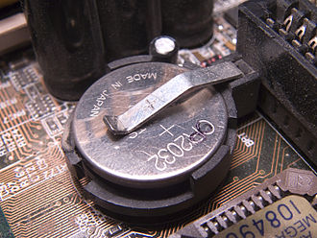
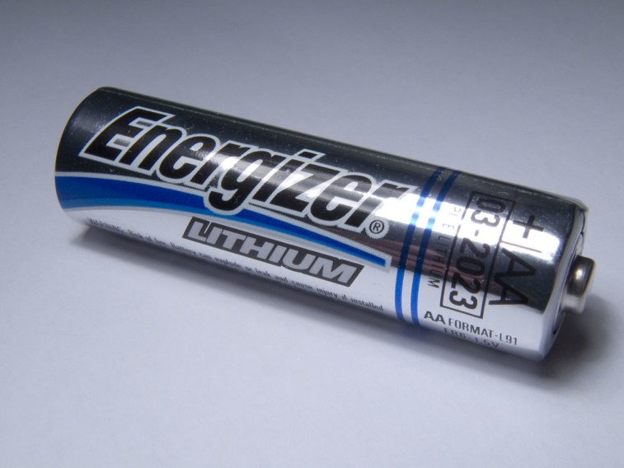
Lithiová baterie, nebo lithiový článek je druh primárního (nenabíjecího) galvanického článku, ve kterém je anoda tvořena kovovým lithiem, nebo jeho sloučeninami. V závislosti na složení se napětí článku pohybuje od 1,5 V do 3,7 V. Nejčastěji používaný článek využívá kovového lithia jako anody a oxidu manganičitého jako katody. Elektrolytem je lithiová sůl rozpuštěná v organickém rozpouštědle. Malé lithiové baterie se používají v malých elektronických zařízeních jako hodinky, teploměry, dálková ovládání od aut, kalkulačky a také jako baterie pro záložní napájení hodin v počítačích. Lithiové články se používají všude tam, kde je potřeba dlouhá životnost, jako jsou například kardiostimulátory. Používá se vysoce specializovaných lithiových baterií s životností 15 a více let.

Slide 17
Uhličitan lithný Li₂CO₃ je jediný nerozpustný uhličitan alkalického kovu. Je v keramickém a sklářském průmyslu používán pro snižování bodu tání, úpravu viskozity a součinitele tepelné roztažnosti - sklokeramické varné desky. Uhličitan lithný a oxid lithný Li₂O jsou důležitou složkou transparentních glazur pro redukční výpal keramiky. Významné je využití uhličitanu lithného ke snižování teploty taveniny a zvyšování průtoku elektrického proudu při elektrolytické výrobě hliníku. Též jako profylaktický lék ke kupírování manické fáze bipolární deprese (maniodepresivní psychózy). Oxid lithný a hydroxid lithný slouží k přípravě práškovitých fotografických vývojek
Mimořádně silných hygroskopických vlastností a nízké relativní hmotnosti hydroxidu lithného se využívá k pohlcování oxidu uhličitého z vydýchaného vzduchu v ponorkách a kosmických lodích.
Roztok bromidu lithného LiBr se používá jako náhrada freonů v chladících zařízeních.
Fosforečnan lithno-železnatý LiFePO₄ se využívá k výrobě anod do Li-Ion článků.
Dusičnan lithný LiNO₃ a chlorečnan lithný LiClO₃ se využívají v pyrotechnice - barví plamen intenzivně karmínově.
Krystalický fluorid lithný LiF dokonale propouští UV záření a používá se ke konstrukci laboratorních a měřících přístrojů pracujících v UV oboru spektra.

Slide 18
Jodid lithný LiI se používá jako detektor neutronů a jako luminofor halogenidových výbojek.
Kyanid lithný LiCN se používá jako laboratorní činidlo.
Hydrid lithný LiH je výchozí látkou pro přípravu hydridů Li[AlH₄] a Li[BH₄], které jsou důležitými redukčními činidly v organické chemii a ověřují se jako experimentální zdroje vodíku pro jeho využití jako paliva v automobilech. Hydrid lithný se používá k přípravě vodíku pro vojenské a meteorologické účely. Látky jako tetrahydridohlinitan lithný LiAlH₄ a organolithná činidla se používají v organické chemii jako velmi známá redukční činidla.
Křemičitan lithný Li₂SiO₃ je základní složkou prostředků pro vytvrzování betonových ploch.
Molybdenan lithný Li₂MoO₄ je inhibitorem koroze.
Titaničitan lithný Li₂TiO₃ slouží k přípravě bílých glazur a smaltů.
Wolframan lithný Li₂WO₄ slouží k přípravě hustých vyplachovacích roztoků pro ropné vrty.
Tantaličnan lithný LiTaO₃ a niobičnan lithný LiNbO₃ mají piezoelektrické vlastnosti a využívájí se v výrobě detektorů pohybu.

Slide 19
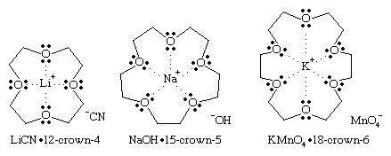
Stearan lithný se používá k úpravě viskozity maziv a olejů: používá se jako zahušťovadlo a želatinová látka k převádění olejů na plastická maziva. Tato maziva mají velkou odolnost vůči vodě, mají dobré nízkoteplotní vlastnosti (−20 °C) a velmi dobrou stálost při vyšších teplotách (> 150 °C). Tato zahušťovadla se připravují z hydroxidu lithného a přírodních tuků (lithná mýdla).
Fenyllithium C₆H₅Li je reakčním činidlem při přípravě olefinů z aldehydů a ketonů (Wittigova reakce).
Organické soli lithia (citrát a orotát) se používají ve farmaceutickém průmyslu jako součásti uklidňujících léků tlumících afekt.
Jantaran lithný – použití v medicíně jako dermatologikum při léčbě seboroické dermatitidy.

Slide 20
Sodík
je stříbrobílý, lesklý, velmi měkký, neušlechtilý kov. Na vzduchu je sodík nestálý a rychle se pokrývá vrstvou hydroxidu NaOH. S kyslíkem sodík při zahřátí na teplotu 250°C hoří za vzniku žlutého peroxidu Na₂O₂, v atmosféře ozonu shoří za vzniku explozivního červeného ozonidu sodného NaO₃. Páry sodíku mají sytě fialovou barvu. Prudce reaguje s vodou za vzniku hydroxidu sodného a vývoje vodíku:
2Na + 2H₂O → 2NaOH + H₂
Podobně jako ostatní alkalické kovy je také sodík vysoce reaktivní chemický prvek, který se přímo slučuje s řadou dalších prvků. S fluorem a chlorem reaguje již za laboratorní teploty, s ostatními halogeny se slučuje při teplotě nad 150°C, se sírou, selenem a tellurem se slučuje při teplotě okolo 130°C. S červeným fosforem reaguje při teplotě 200°C za vzniku zeleného fosfidu sodného Na₃P. Při teplotě 150°C reaguje s uhlíkem za tvorby acetylidu Na₂C₂. Již při teplotě 100°C reaguje s dusíkem za vzniku nitridu Na₃N, v kapalném amoniaku se rozpouští za vzniku tetraamminsodného komplexu [Na(NH₃)₄], s plynným amoniakem reaguje za vzniku amidu sodného NaNH₂:
Na + 4NH₃ → [Na(NH₃)₄]
2Na + 2NH₃ → 2NaNH₂ + H₂

Slide 21
Při teplotě 150°C ochotně reaguje se sirovodíkem za vzniku hydrogensulfidu sodného NaHS:
2Na + 2H₂S → 2NaHS + H₂
Při teplotě okolo 300°C reaguje dokonce i s téměř netečným hexafluoridem síry SF₆ za vzniku sulfidu sodného a fluoridu sodného:
8Na + SF₆ → 6NaF + Na₂S
S vodíkem se slučuje za vzniku velmi reaktivního hydridu NaH, který se prudce explozivně rozkládá působením vody.
Ve sloučeninách vystupuje sodík v oxidačním stavu I, existují i unikátní sloučeniny ve kterých se vyskytuje v oxidačním stavu -I. Typickým příkladem je inverzní hydrid sodíku H⁺Na⁻. Byly připraveny i sodné soli cyklických etherů (kryptandy), ve kterých vystupuje sodík v oxidačním stavu -I.
Velká většina sloučenin sodíku je ve vodě dobře rozpustná, vodné roztoky sodných solí bývají bezbarvé, pokud není jejich zbarvení způsobeno barevným aniontem. Jednou z mála známých barevných sodných solí je světle žlutý dusitan sodný NaNO₂. Ve vodě nejhůře rozpustné sloučeniny sodíku jsou hexahydroxoantimoničnan sodný Na[Sb(OH)₆] a xenoničelan sodný Na₄XeO₆, zcela nerozpustné jsou uranan sodný Na₂UO₄ a diuranan sodný Na₂U₂O₇.

Slide 22
Výskyt sodíku v přírodě je vázán pouze na sloučeniny, kde se vyskytuje vždy ve formě bezbarvého jednomocného kationu. Průměrný obsah sodíku v zemské kůře činí 2,34 %, sodík je čtvrtý nejrozšířenější kov a šestý nejrozšířenější prvek na Zemi. V množství 1,06 % je sodík obsažen v mořské vodě. Nejdůležitějším minerálem sodíku je halit (kamenná sůl) NaCl. Velmi významná je biologická role sodíku v lidském organismu.
Výroba sodíku se provádí elektrolýzou taveniny chloridu sodného nebo hydroxidu sodného - Castnerův proces výroby sodíku. Elektrolýza chloridu se provádí při teplotě 600-650°C za přítomnosti fluoridu sodného, který snižuje teplotu tání chloridu. Na grafitové anodě se vylučuje chlor, tekutý sodík s vylučuje na železné katodě.
Kovový sodík se používá jako redukční činidlo při výrobě těžkotavitelných kovů titanu a zirkonia Krollovým postupem, jako reakční činidlo při přípravě homologů benzenu z jeho halogenderivátů (Wurtzova-Fittigova reakce) nebo při výrobě kyseliny šťavelové. Redukční mineralizace organických látek s kovovým sodíkem se používá k důkazu dusíku (Lassaigneův test) nebo síry.
Elementární sodík je využíván při výrobě některých kovů z jejich chloridů jako je titan a zirkonium. Sodík se také používá jako katalyzátor při výrobě pryže a elastomerů.

Slide 23
Roztavený kovový sodík slouží jako chladivo v reaktorech ve kterých se vyrábí plutonium. V určitých typech reaktoru vzniká teplo jaderným rozpadem uranu v primárním okruhu jaderného reaktoru. Důvodem využití je jednak poměrně nízká teplota tání sodíku a především fakt, že sodík při styku s vysoce energetickými neutrony nebo γ – paprsky nepodléhá radioaktivní přeměně na nebezpečné β nebo γ zářiče s dlouhým poločasem rozpadu. V současnosti jediný komerční rychlý reaktor chlazený sodíkem BN-600 je provozován v Bělojarské jaderné elektrárně v Rusku.
Roztavený kovový sodík se také často uplatňuje v leteckých motorech jako látka odvádějící teplo.
Elektrickým výbojem v prostředí sodíkových par o tlaku několika torrů vzniká velmi intenzivní světelné vyzařování žluté barvy. Tento jev nalézá uplatnění při výrobě sodíkových výbojek, se kterými se můžeme prakticky setkat ve svítidlech pouličního osvětlení. Neónové lampy s přídavkem Na jsou zdrojem jasného světla.
Sodíkem se také vysoušejí kapaliny a transformátorový olej.
Sodík se používá i na výrobu hydridu sodného a organických solí.

Slide 24
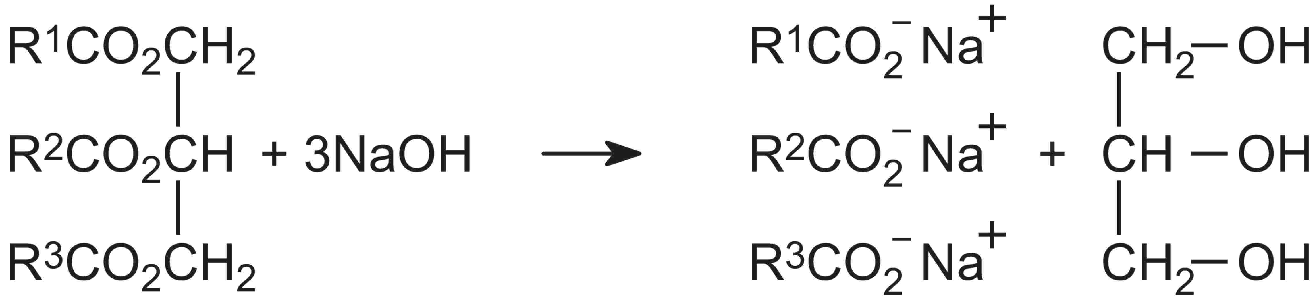
Hydroxid sodný NaOH se používá při výrobě mýdel reakcí s vyššími tzv. mastnými kyselinami.
Sodná mýdla jsou většinou pevná na rozdíl od draselných, která jsou většinou tekutá. Dále se využívá se např. při výrobě léčiv, hedvábí a celulózy a při čištění olejů a uplatňuje se samozřejmě i v laboratoři (jedná se o základní průmyslovou i laboratorní chemikálii).
Vyrábí se elektrolýzou vodného roztoku NaCl; dva výrobní postupy:
diafragmový - katodový a anodový prostor odděleny; diafragmou na katodě vzniká NaOH na anodě Cl₂
amalgamový - katodou je rtuť; elektrolýzou vzniká sodíkový amalgam, který se odvádí a rozkládá vodou:
2 NaHg_{x} + 2 H₂O → 2 NaOH + H₂ + 2x Hg
NaOH je hygroskopický (pohlcuje vzduš. vlhkost), se vzdušným CO₂ reaguje:
NaOH + CO₂ → NaHCO₃

Slide 25
Uhličitan sodný Na₂CO₃.10 H₂O, krystalová soda, se používá převážně při výrobě skla, v textilním a papírenském průmyslu, jako součást pracích prášků, při výrobě pigmentů, dalších solí a jako čisticí prostředek.
Výroba sody Solvayovou metodou:
NH₃ + CO₂ + H₂O → NH₄HCO₃
NaCl + NH₄HCO₃ → NaHCO₃ + NH₄Cl
odfiltrovaný NaHCO₃ se rozloží žíháním:
2 NaHCO₃ → Na₂CO₃ + H₂O + CO₂
Hydrogenuhličitan sodný se používá jako součást kypřících prášků do pečiva, k neutralizaci poleptání kyselinou či k neutralizaci žaludečních šťáv při překyselení žaludku. Může se také používat jako náplň do hasicích přístrojů.
Siřičitan sodný se používá ve fotografickém průmyslu v ustalovací fázi a u výbojek. Ve farmacii se používá jako antiseptikum a jako konzervační prostředek.
Síran sodný se používá při výrobě skla, organických rozpouštědel, jako součást pracích prostředků a v lékařství se používá jako projímadlo. Hydratovaná sůl se nazývá Glauberova sůl. Bezvodý slouží jako sušidlo.

Slide 26
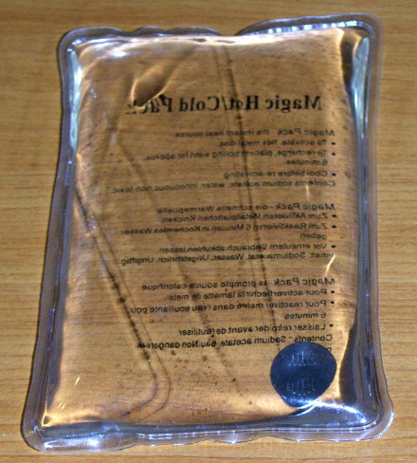
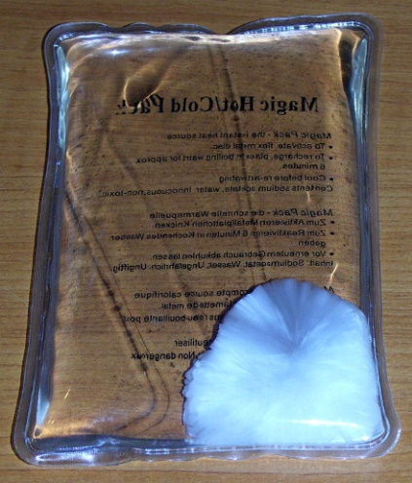
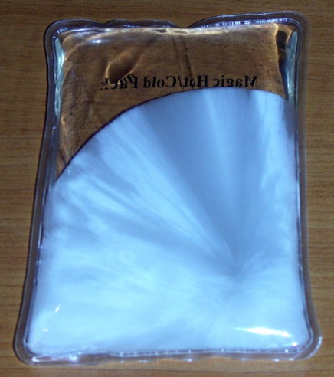
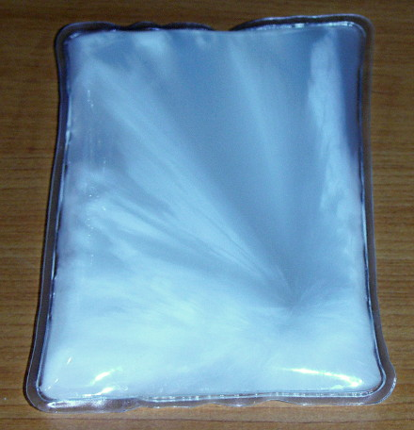
NaHCO₃
užívací (jedlá) soda, k potlačení nadměrné kyselosti žaludečních šťáv:
NaHCO₃ + HCl → NaCl + H₂O + CO₂
Octan sodný
je obsažen v tzv. samoohřívacích polštářcích. V polštářku je přesycený roztok octanu sodného, látky tající a krystalizující při teplotě 54 (58) °C. Nepatrným impulsem dojde k okamžité změně skupenství a s tím spojenému uvolnění tepla (264–289 kJ/kg). Ohýbání kovu s členitým povrchem vede k uvolnění drobných částic, které poslouží jako krystalizační jádra. Ohřátím na teplotu vyšší než je 54 (58) °C, třeba ve vroucí vodě, se krystaly zase rozpustí a polštářek je připraven k dalšímu použití.

Slide 27
Azid sodný NaN₃ při explozi uvolňuje azid sodný v krátkém okamžiku velké množství dusíku, díky této vlastnosti se používá jako hlavní složka iniciačních náloží do airbagů v automobilech.
Peroxid sodný Na₂O₂ a dusičnan sodný NaNO₃ se využívají v pyrotechnice - barví plamen sytě žlutě.
Oxid sodný Na₂O se používá jako tavivo při přípravě keramických glazur.
Peroxid sodný se používá jako součást pracích prášků a k přípravě bělících lázní na hedvábí, vlnu, umělé hedvábí, slámu, peří, vlasy, štětiny, mořské houby, dřevo, kosti a slonovinu. Také se používá pro poutání vzdušného oxidu uhličitého v ponorkách a dýchacích přístrojích pro potápěče pod názvem Oxon. Nalézá také využití jako energetické oxidační činidlo.
Sulfid sodný Na₂S se používá v koželužství k odchlupování kůží a sloužil jako jedna z výchozích surovin po výrobu bojové látky yperit.
Dusitan sodný NaNO₂ je hlavní součástí detekčních průkazníkových trubiček PT-381/1 a PT-27 k důkazu bojových chemických látek DM (adamsit) a CR.
Amid sodný NaNH₂ je základní surovinou po výrobu kyanidu sodného NaCN, který se využívá zejména k loužení zlata.
Jodid sodný NaI se používá k výrobě luminoforů halogenidových výbojek.

Slide 28
Chlorid sodný NaCl, známý též jako sůl kamenná nebo kuchyňská sůl patří od dávných dob k běžně využívaným chemikáliím. Jako nezbytná součást lidské potravy byla již ve starověku mimořádně cennou surovinou a obchod s ní patřil k velmi výnosným, avšak i značně riskantním oborům podnikání. V současné době nalézá NaCl řadu průmyslových uplatnění. V běžném životě se s kuchyňskou solí setkáme nejčastěji v kuchyni. Získává se dolováním kamenné soli nebo odpařováním vody z mořské vody.
Sodná sůl kyseliny dichlorizokyanurové C₃Cl₂N₃NaO₃ slouží jako zdroj aktivního chloru v bazénové chemii.
Cyklohexylsulfanan sodný je pod názvem cyklamát sodný používaný jako umělé sladidlo,
Sodná sůl kyseliny glutamové je pod názvem glutaman sodný využívána jako potravinářský doplněk E 621.
Benzoan sodný se přidává do hořčice jako konzervační prostředek.
Sodné alkoholáty (např. ethanolát sodný) se používají jako silná organická redukční činidla.

Slide 29
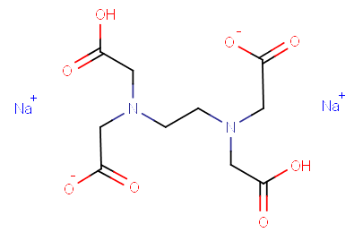

Disodná sůl kyseliny ethylendiamintetraoctové (EDTA) je pod názvem "Komplexon III" (Chelaton 3) využívána v analytické chemii jako základní činidlo pro komplexometrické (chelatometrické) stanovení celé řady kovových prvků, tetrasodná sůl stejné kyseliny je pod obchodním názvem "Syntron B" používána jako chelatační činidlo k úpravě vody a k výrobě pracích a čistících prostředků.
Organické komplexy sodných sloučenin - crowny a kryptáty.

Slide 30
Draslík
je stříbřitě bílý, lesklý, velmi měkký neušlechtilý kov. Jako ostatní alkalické kovy, je také draslík značně reaktivní chemický prvek, s fluorem, chlorem, bromem i jodem reaguje explozivně již za normální teploty za vzniku draselných halogenidů KX. Se sírou, selenem a tellurem se slučuje při teplotě 100°C na chalkogenidy draslíku K₂X. Na vlhkém vzduchu se rychle pokrývá vrstvou hydroxidu draselného KOH.
Reakce draslíku s vodou probíhá prudce za vzniku vodíku a hydroxidu. Zapálen shoří na oranžový superperoxid KO₂, v atmosféře ozonu shoří za vzniku nestabilního tmavě červeného ozonidu draselného KO₃.
Při teplotě přes 200°C reaguje s vodíkem za vzniku hydridu draselného KH. S kapalným amoniakem reaguje draslík již za velmi nízkých teplot za vzniku tmavě modrého hexaaminkomplexu [K(NH₃)₆], s plynným NH₃ se při teplotě přes 60°C slučuje na amid draselný KNH₂, s červeným fosforem reaguje při teplotě okolo 200°C za vzniku zeleného, snadno hydrolyzujícího fosfidu draselného K₃P. Již za laboratorní teploty ochotně reaguje s oxidem dusičitým NO₂ za vzniku dusitanu sodného KNO₂. Roztavený draslík se ochotně slučuje s arsenem a antimonem na arsenid draselný K₃As a antimonid draselný K₃Sb.

Slide 31
Reakce draslíku s neoxidujícími kyselinami probíhá prudce exotermně za vzniku draselné soli a vývoje vodíku:
2K + 2HCl → 2KCl + H₂
Draslík je velmi silné redukční činidlo, při jeho reakci s koncentrovanou kyselinou sírovou dochází k redukci síry o 8 oxidačních stupňů za vzniku draselné soli a vývoje sirovodíku:
8K + 5H₂SO₄ → 4K₂SO₄ + H₂S + 4H₂O
Při reakci draslíku se zředěnou kyselinou sírovou vzniká vedle draselné soli oxid siřičitý a elementární síra:
8K + 6H₂SO₄ → 4K₂SO₄ + SO₂ + S + 6H₂O
V laboratoři lze však také připravit sloučeniny (tzv. superbáze), ve kterých může mít draslík draslidový anion K⁻. K tomu může dojít, protože draslík tak zaplní s-orbital a vytvoří stabilní elektronovou konfiguraci. Takovéto sloučeniny jsou však velmi nestabilní, protože draslík má nízkou ionizační energii, ale velmi vysokou elektronovou afinitu, proto dojde velmi snadno k oxidaci, a tak tyto sloučeniny patří mezi nejsilnější redukční činidla. Velmi rychle až explozivně reaguje draslík s kyslíkem na superoxid draselný a vodou na hydroxid draselný

Slide 32
Většina sloučenin draslíku je dobře rozpustná ve vodě, mezi nerozpustné sloučeniny draslíku patří tetrachloroplatičitan draselný K₂[PtCl₆], velice omezeně rozpustný je hexabromoplatičitan draselný K₂[PtBr₆] a jodistan draselný KIO₄. Vodné roztoky draselných solí bývají bezbarvé, pokud není jejich zbarvení způsobeno barevným aniontem. Jednou z mála známých barevných draselných solí je světle žlutý dusitan draselný KNO₂.
V přírodě se volný draslík nevyskytuje, přítomen je vždy vázaný ve sloučeninách, ve kterých vystupuje výhradně jako jednomocný kation K⁺.
Draslík spolu se sodíkem patří mezi biogenní prvky a poměr jejich koncentrací v buněčných tekutinách je významným faktorem pro zdravý vývoj organizmu. Obvykle je zdůrazňována významná role draslíku, naopak vysoká konzumace sodných solí je pokládána za zdraví ohrožující. Vyšší koncentrace draslíku je v lidském těle uvnitř buněk, k uvolňování ven dochází pomocí draslíkových kanálů při přenosu vzruchu.

Slide 33
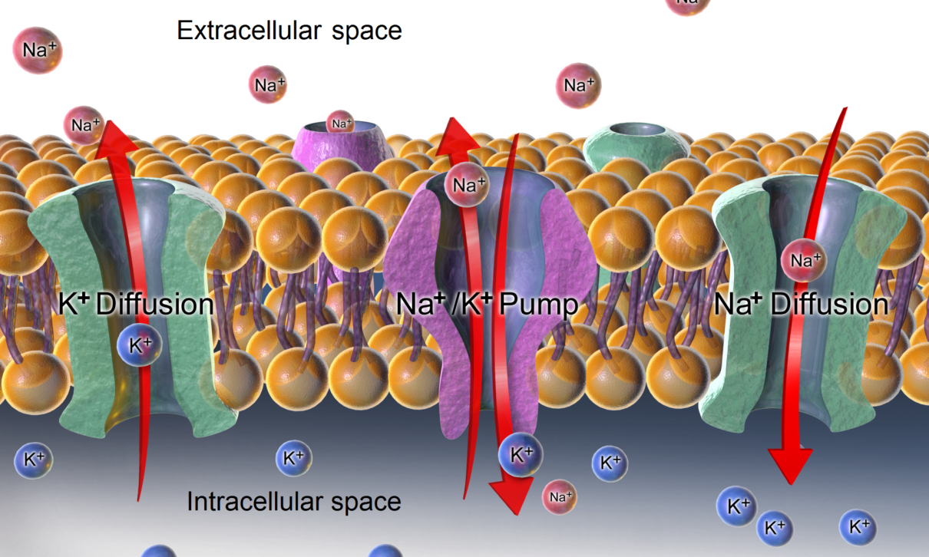
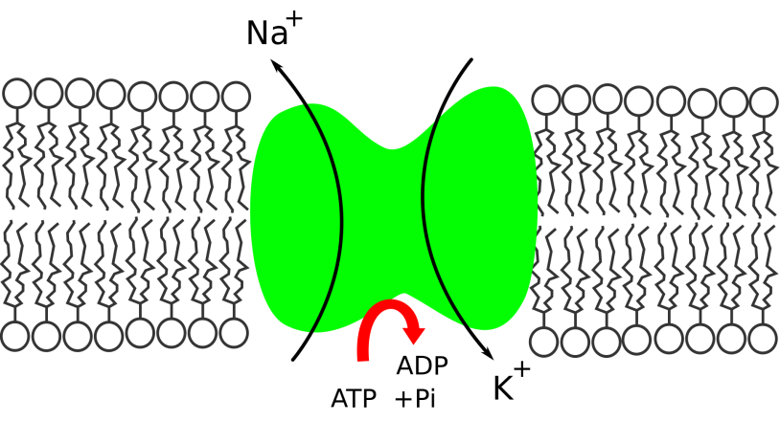
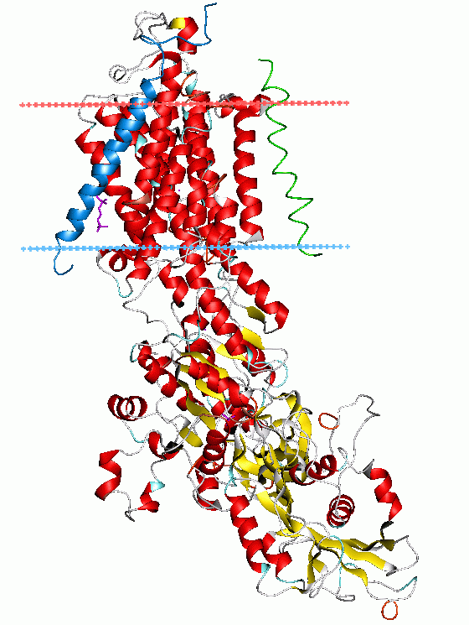
Sodno-draselná pumpa (též Na+/K+) je transmembránový protein pracující jako buněčná pumpa. Spotřebovává ATP, načež několikrát mění svou konformaci (prostorové uspořádání) a přesouvá ionty sodíku a draslíku přes buněčnou membránu, a to proti koncentračnímu gradientu. Zatímco sodík je tedy transportován ven z buňky, draslík je naopak pumpován dovnitř.

Slide 34
Průměrný obsah draslíku v zemské kůře činí 2,35 % hmot., je však více rozptýlen než Na. Nejvíce draslíku je obsaženo v křemičitanech a v ložiscích chloridu draselného (sylvín). Další významné minerály draslíku jsou sylvinit KCl·NaCl, karnalit MgCl₂·KCl·6H₂O, orthoklas KAlSi₃O₈ a kainit KCl·MgSO₄·3H₂O. Kromě významného podílu draslíku v mořské soli jej nalézáme také téměř ve všech podzemních minerálních vodách.
Průmyslová výroba draslíku se provádí termickou redukcí taveniny chloridu draselného KCl kovovým sodíkem nebo redukcí fluoridu draselného karbidem vápníku - Griesheimerův proces výroby draslíku. Griesheimerův proces redukce probíhá podle rovnice:
2KF + CaC₂ → 2K + CaF₂ + 2C
Do roku 1950 se draslík vyráběl podle původní Davyho metody tavnou elektrolýzou KCl nebo KOH, v omezené míře se draslík připravoval termickým rozkladem vinného kamene (draselná sůl kyseliny vinné) HOOCCH(OH)CH(OH)COOK.
Volný draslík nemá významné přímé využití (redukční činidlo v organické syntéze a analytické chemii), velmi důležité jsou však jeho sloučeniny. Perspektivní využití může kapalný draslík najít jako chladivo v doposud experimentálních jaderných reaktorech moderovaných vodíkem.

Slide 35
KOH má podobné použití jako u NaOH, ale pro jeho vyšší cenu se používá jen ve specifických případech, např. při výrobě mýdel reakcí s vyššími tzv. mastnými kyselinami. Draselná mýdla jsou většinou tekutá, na rozdíl od sodných, která jsou téměř všechna pevná. Hydroxid draselný se také používá při výrobě léčiv, celulosy, papíru, umělého hedvábí a oxidu hlinitého.
KClO₃ podporuje hoření (silné ox. činidlo), ve směsi s org. látkami probíhá prudká (explosivní) reakce, která může být iniciována zahřátím nebo nárazem
KNO₃ draselný ledek (hnojivo), připravuje se konverzí levnějšího ledku chilského:
NaNO₃ + KCl ↔ KNO₃ + NaCl
KNO₃ byl v minulosti důležitou surovinou pro přípravu černého střelného prachu.
K₂CO₃ (potaš), bezvodý či dihydrát, význam při výrobě mýdel, při výrobě skla, v textilním a papírenském průmyslu, jako součást pracích prášků, při výrobě pigmentů, v barvířství a běličství a při praní vlny, v chemické analýze ve směsi se sodou k tavení analyzovaných látek. Používá se také pro přípravu kyanidu draselného.

Slide 36
Kyanatan draselný KOCN je účinnou složkou selektivního herbicidu Alisan a využívá se ve veterinární medicíně.
Fulminát draselný KCNO se využívá k vyrobě zápalek do perkusních zbraní.
Sulfid draselný K₂S se využívá v kožním lékařství.
Pentasulfid didraselný K₂S₅ se používá k patinování slitin mědi a slouží k výrobě léčiv.
Síran draselný se používá při výrobě skla, kamence draselného a používá se jako hnojivo.
Manganistan draselný a dichroman draselný = oxidační činidla.
Mezi organické sloučeniny draslíku patří zejména draselné soli organických kyselin a draselné alkoholáty.
Vinan sodno-draselný KOOCCH(OH)CH(OH)COONa (Seignettova sůl) je složkou Fehlingova činidla, které slouží k analytickému důkazu ketonů a aldehydů.
Acetát draselný CH₃COOK je dehydratačním prostředkem při výrobě bezvodého ethanolu a jako konzervant E 261 se používá v potravinářství.

Slide 37
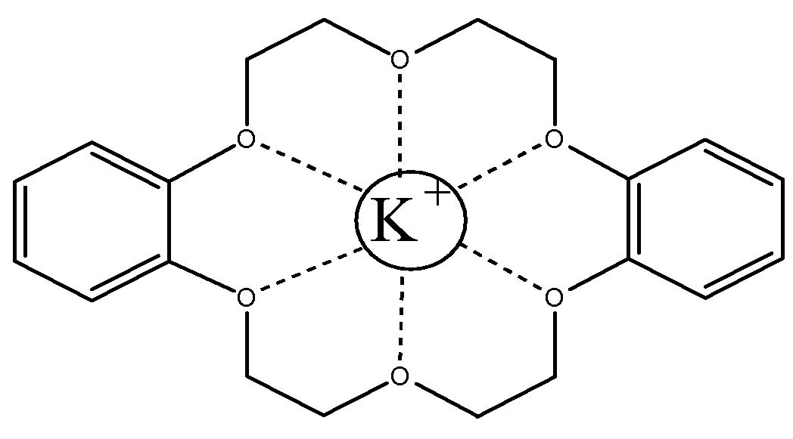
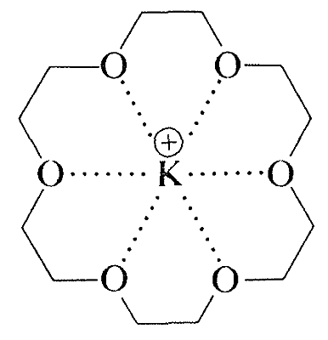
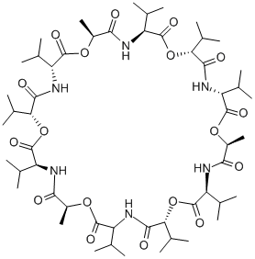
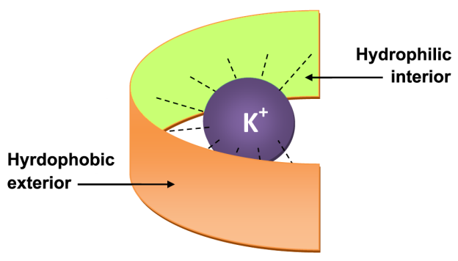
K dalším draselným sloučeninám patří organické komplexy draselných sloučenin tzv. crowny a kryptáty.
Valinomycin = peptid používaný k přenosu iontů K (iontově selektivní elektrody) a jako antibiotikum.

Slide 38
Rubidium
je velmi měkký, stříbrobílý neušlechtilý kov. Podobně jako další alkalické kovy je i rubidium mimořádně reaktivní chemický prvek. Na vzduchu je nestálé, pokrývá se vrstvou hydroxidu. V atmosféře kyslíku shoří na superoxid RbO₂, v atmosféře ozonu shoří za vzniku nestabilního červeně zbarveného ozonidu rubidného RbO₃. S vodou reaguje velmi prudce a bouřlivě za vzniku hydroxidu rubidného a vodíku:
2Rb + 2H2O → 2RbOH + H₂
Prudce reaguje s kyselinami za vzniku rudidné soli:
2Rb + 2HCl → 2RbCl + H₂
8Rb + 6H₂SO₄ → 4Rb₂SO₄ + SO₂ + S + 6H₂O
S vodíkem se při teplotě nad 300°C slučuje za vzniku reaktivního hydridu RbH, který je i na suchém vzduchu samozápalný. Za laboratorní teploty se explozivně slučuje s halogeny na halogenidy RbX. Se selenem a tellurem reaguje za vzniku selenidu rubidného Rb₂Se a telluridu rubidného Rb₂Te již při teplotě -40°C, ale se sírou se na sulfid rubidný Rb₂S slučuje až po zahřátí na teplotu 110°C.

Slide 39
S kapalným amoniakem reaguje již při teplotě -40°C za tvorby tmavě modrého hexaaminrubidného komplexu, při vyšších teplotách tvoří s plynným amoniakem amid rubidný:
Rb + 6NH₃ → [Rb(NH₃)₆]
2Rb + 2NH₃ → 2RbNH₂ + H₂
Se sirovodíkem rubidium reaguje za vzniku hydrogensulfidu rubidného:
2Rb + 2H₂S → 2RbHS + H₂
Většina sloučenin rubidia je ve vodě dobře rozpustná, téměř nerozpustný je hexaflurokřemičitan rubidný Rb₂SiF₆.
V přírodě se volné rubidium nevyskytuje, je znám pouze jeho výskyt ve sloučeninách, ve kterých vystupuje výhradně v oxidačním stupni I jako kation Rb⁺.
Rubidium ve stopových množstvích doprovází ostatní alkalické kovy, např. cesium v polucitu nebo draslík v karnalitu.
Nejdůležitějším zdrojem pro průmyslovou výrobu rubidia je uhličitan rubidný Rb₂CO₃, který je hlavní součástí odpadních produktů po rafinaci lithia.

Slide 40
Výroba rubidia se provádí tavnou elektrolýzou chloridu rubidného RbCl nebo jeho termickou redukcí vápníkem:
2RbCl → 2Rb + Cl₂
2RbCl + Ca → 2Rb + CaCl₂
Mezi další způsoby výroby rubidia patří redukce hydroxidu rubidného hořčíkem nebo redukce oxidu rubidného vápníkem:
2RbOH + Mg → 2Rb + Mg(OH)₂
Rb₂O + Ca → 2Rb + CaO
Vzhledem ke své mimořádné nestálosti a reaktivitě má kovové rubidium jen minimální praktické využití.
Kovové rubidium se používá při výrobě fotočlánků (termoiontové konvertory) díky nízkému ionizačnímu potenciálu. Zároveň je proto perspektivním médiem pro iontové motory jako pohonné jednotky kosmických plavidel. Důležité využití nachází rubidium při odstraňování zbytků plynů z vakuových trubic a jako součást přesných atomových hodin v satelitech GPS. Stále stoupá význam rubidia ve výzkumu a vývoji supravodivých materiálů.

Slide 41
Izotop ⁸²Rb se využívá v medicíně v pozitronové emisní tomografii (PET) v kombinaci s CT angiografií.
Izotop ⁸⁷Rb s přirozeným výskytem 27,8 % je mírně radioaktivní, rozpadá se s poločasem 4,92×10¹⁰ roku za vzniku izotopu ⁸⁷Sr a uvolnění β-záření. Toho se v geologii využívá k datování stáří hornin.
Soli rubidia se přidávají do směsí zábavné pyrotechniky a barví vzniklé světelné efekty do fialova.
Oxid rubidný Rb₂O se používá jako sklářská přísada pro zvýšení tvrdosti skla.

Slide 42
Cesium
je modrobílý, lesklý, na vzduchu nestálý kov. Ze všech kovů je cesium nejměkčí. Cesium je ze všech alkalických kovů nejreaktivnější chemický prvek a má silně elektropozitivní charakter. Ve sloučeninách cesium vystupuje výhradně jako bezbarvý kation Cs⁺. Naprostá většina sloučenin cesia je ve vodě dobře rozpustná, výjimku tvoří nerozpustné podvojné halogenidy cesia s železem, mědí, kadmiem, antimonem, olovem a bismutem, manganistan cesný CsMnO₄ a terafluoroboritan cesný CsBF₄.
Na vzduchu se cesium samovolně vznítí a shoří za vzniku superoxidu CsO₂, v atmosféře ozonu hoří za vzniku červeného nestabilního ozonidu cesného CsO₃. S vodou i s ledem reaguje cesium velmi prudce, až explozivně, za vzniku hydroxidu cesného CsOH, který je ze všech hydroxidů alkalických kovů nejsilnější žíravinou:
2Cs + 2H2O → 2CsOH + H₂
S vodíkem se slučuje za vzniku tuhého, prudce reaktivního hydridu CsH, který je i na suchém vzduchu samozápalný. S halogeny reaguje již za laboratorní teploty, se selenem a tellurem se slučuje i za teplot hluboko pod bodem mrazu. Se sírou reaguje již za teploty 100°C.

Slide 43
Reakce cesia s kapalným amoniakem probíhá za vzniku hexaamincesného komplexu, s plynným amoniakem reaguje za vzniku amidu cesného:
Cs + 6NH₃ → [Cs(NH₃)₆]
2Cs + 2NH₃ → 2CsNH₂ + H₂
Cesium je silné redukční činidlo, působením cesia je možné připravit aurid cesný CsAu, unikátní sloučeninu, ve které se ušlechtilý kov zlato vyskytuje v oxidačním stupni -I, stejnou vlastnost má pouze rubidium.
Redukční vlastnosti cesia se projevují také v jeho reakci se zředěnou kyselinou sírovou, při které dochází k vyredukování elementární síry:
8Cs + 6H₂SO₄ → 4Cs₂SO₄ + SO₂ + S + 6H₂O
S galliem, indiem a thoriem tvoří intermetalické sloučeniny, které se vyznačují fotocitlivými vlastnostmi.
V přírodě se elementární cesium nevyskytuje, ve formě sloučenin ve stopových množstvích doprovází ostatní alkalické kovy.

Slide 44
Výroba cesia se provádí tavnou elektrolýzou chloridu nebo hydroxidu cesného. Chlorid cesný potřebný pro elektrolýzu se připravuje loužením polucitu kyselinou chlorovodíkovou s malým přídavkem kyselin fluorovodíkové a bromovodíkové. Produktem loužení není čistý chlorid cesný, ale směs CsSbCl₄, Cs₂ICl a [CS₂(CeCl₆)], ze kterých se čistý chlorid cesný připravuje frakční krystalizací a následnou hydrolýzou. Další možností je alkalické tavení rudy se směsí CaCO₃ a CaCl₂ nebo Na₂CO₃ a NaCl. Produktem alkalického tavení je Cs₂CO₃, který se reakcí s HCl převádí na chlorid cesný.
Dalším způsobem výroby cesia je loužení polucitu v 40% kyselině sírové, cesium přejde do roztoku ve formě kamence Cs₂SO₄·Al₂(SO₄)₃·24H₂O.
Posledním způsobem výroby je přímá redukce policitu pomocí sodíku, draslíku, vápníku nebo zirkonia, redukce probíhá ve vakuu nebo ve velmi zředěné atmosféře argonu při teplotách mezi 640 - 700°C. Produktem je kovové cesium o čistotě přesahující 98%, hlavní znečišťující příměsí je rubidium.
Kovové cesium je také možné získat redukcí uhličitanu, hydroxidu nebo hlinitanu roztaveným hořčíkem ve vodíkové atmosféře nebo redukcí vápníkem ve vakuu. V minulosti se kovové cesium připravovalo také redukcí chromanu cesného kovovým zirkoniem.

Slide 45
Kromě minerálů je hlavním zdrojem cesia pro jeho výrobu uhličitan cesný Cs₂CO₃, který společně s uhličitanem rubidným Rb₂CO₃ vzniká jako odpadní produkt při rafinaci lithia. Na velmi vysokou čistotu se surové cesium rafinuje termickým rozkladem azidu cesného CsN₃ při teplotě 390°C. Azid cesný se připravuje reakcí rozpustných solí cesia s azidem barnatým Ba(N₃)₂.
Zpočátku nemělo cesium významnější praktické využití, od roku 1920 se začalo využívat při výrobě elektronek jako getter, tj. látka sloužící k odstraňovaní zbytků kyslíku při evakuaci skleněných trubic a baněk.
V současnosti se cesium ve formě intermetalické sloučeniny KCsSb používá k výrobě citlivé vrstvy fotoelektrických článků do přístrojů pro noční vidění.
Jeho nízký ionizační potenciál dává možnost jeho uplatnění ve fotočláncích, sloužících pro přímou přeměnu světelné energie v elektrickou.
Zároveň je proto perspektivním médiem pro iontové motory, jako pohonné jednotky vesmírných plavidel, dále ke konstrukci elektronek a fotonek (jako jediný kov vyzařuje elektrony při osvětlení světlem všech barev)

Slide 46
Při výrobě katodových trubic, pracujících s nízkotlakou náplní inertního plynu, se užívá cesia jako getru, tj. látky sloužící k zachycení a odstranění posledních zbytků přimíšených reaktivních plynů.
Používá se do přístrojů pro noční vidění, ve fotonásobičích elektronů a v televizních přijímačích.
Radioaktivní izotop ¹³⁷Cs se využívá v nedestruktivním zkoušení materiálů a výrobků (defektoskopii), v medicíně při ozařování rakovinných nádorů a při radiační sterilizaci potravin.

Slide 47
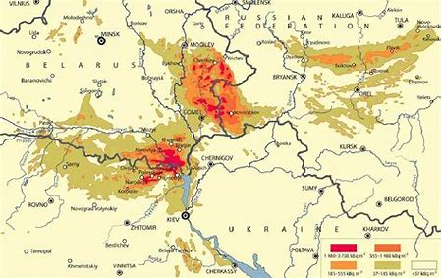
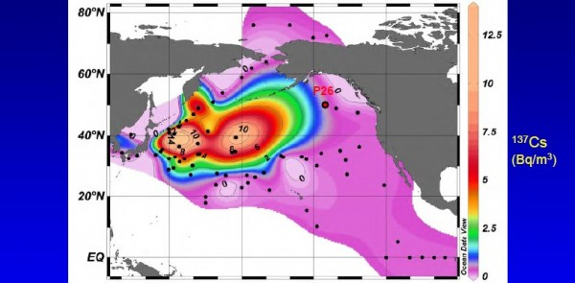
¹³⁷Cs
(poločas cca 30 let)

Slide 48
Cs₂O je součástí katalyzátorů některých chemických reakcí (výroba kyseliny akrylové, styrenu, methanolu, antrachinonu, anhydridu kyseliny ftalové apod.). Cesiem dopované katalyzátory na bázi oxidů přechodných kovů se používají při oxidaci SO₂ na SO₃ při výrobě kyseliny sírové.
CsOH, velmi agresivní hydroxid, je hlavní složkou leptacích lázní při výrobě polovodičů a slouží k odsiřování některých druhů težké ropy.
Jeho rozpouštěním v kyselině mravenčí se připravuje mravenčan cesný HCOOCs, který se používá k přípravě velmi hustých roztoků pro výplachy podmořských ropných vrtů (má hustotu až 2,3 g·cm⁻³).
Krystalický jodid a bromid cesný se používají na výrobu citlivých vrstev scintilačních přístrojů, zejména k detekci paprsků γ a Rentgenového záření.
Síran cesný Cs₂SO₄ a trifluoracetát cesia CF₃COOCs se využívají k úpravě hustoty roztoků při separaci virů a nukleových kyselin pomocí ultracentrifugy.
Chlorid cesný se používá jako protijed při otravách sloučeninami arsenu.
Jodid cesný CsI slouží jako luminofor v halogenidových výbojkách.
Dusičnan cesný CsNO₃ se používá v pyrotechnice - barví plamen modře.

Slide 49
Francium
je radioaktivní kovový prvek. Nejstabilnější izotop francia ²²³Fr má poločas rozpadu 21 minut. V přírodě francium vzniká radioaktivním rozpadem aktinia.
Za pokojové teploty je francium pevný kov s nejnižší hodnotou elektronegativity. Ve sloučeninách vystupuje francium pouze jako kation Fr⁺. Fluorid francia (FrF) je sloučeninou s největším rozdílem elektronegativity mezi vázanými prvky. Je velmi reaktivní a jeho sloučeniny se svými vlastnostmi podobají sloučeninám cesia. Téměř všechny soli francia jsou ve vodě rozpustné.
Francium se dobře rozpouští v minerálních kyselinách za vzniku francné soli příslušné kyseliny a vodíku, s vodou reaguje za vzniku hydroxidu francného FrOH a vodíku, v atmosféře kyslíku shoří na hyperoxid francný FrO₂ a ochotně reaguje s halogeny.
Praktické využití kovové francium ani sloučeniny francia nemají.

Slide 50
PŘECHODNÉ PRVKY
Umístění v PS:
- zaujímají d-blok v tabulce PS
- vytvářejí 10 3-členných skupin počínající
Sc, Ti, V, Cr, Mn, Fe, Co, Ni, Cu, Zn
Obě krajní skupiny tj.skupina Sc a Zn mají částečně chování prvků nepřechodných
- u skupiny Zn: prvky v chem.vazbě neuplatňují el. z d-orbitalů
- u skupiny Sc: prvky pouze ox.č. III, navíc velký kation M³⁺ připomíná kationty prvků z bloku s nebo p.
Na rozdíl od prvků bloku s a p obsazují kovy z d-bloku větší počet orbitalů se stejným vedlejším kvantovým číslem
⇒ větší obdoba chemického chování ve vodorovném směru.

Slide 51
Přechodné kovy
vnitřně přechodné
Lanthanoidy
Aktinoidy

Slide 52
Elektronová konfigurace

Slide 53
Rozdělení na 3 řady:
4.perioda (1.řada přechodných kovů)
5.perioda (2.řada přechodných kovů)
6.perioda (3.řada přechodných kovů)
Zvlášť vyčleněny z d-bloku:
Lanthanoidy - prvky stojící za La s at. č. 58 - 71
Aktinoidy - prvky stojící za Ac s at. č. 90 - 103
Velká podobnost i ve skupinách, největší podoba je mezi prvky 2. a 3. přechodné řady - způsobeno tzv. lanthanoidovou kontrakcí
- obsazování 7 orbitalů 4f spojeno s kontrakcí atomů lanthanoidů, která zhruba odpovídá průměr. přírůstku ve velikosti atomů při přechodu od 5. periody (2. přech. řady) k 6. periodě (3. přech. řadě)
⇒ mezi prvky 1. a 2. přech. řady je přírůstek ve velikosti atomového poloměru cca 0.1-0.2× 10⁻¹⁰ m
ale mezi prvky 2. a 3. přech. řady se prakticky neliší. Např.:
Ti 1.45× 10⁻¹⁰ m
Zr 1.60× 10⁻¹⁰ m
Hf 1.59× 10⁻¹⁰ m
⇒ obdoba v chem. vlast. prvků 2. a 3. přech. řady

Slide 54
Základní vlastnosti
oxidační čísla
- větší počet el. ve větším počtu orbitů ve srovnání s nepřech. prvky se projevuje ve větším počtu ox.čísel
- elektrony snadno přecházejí mezi valenč. orbitaly, proto jsou ox. čísla proměnlivá.
⇒ velký počet a nestálost ox.čísel
- od skupiny Sc až ke skupině Mn se mohou uplatnit ve sloučeninách všechny valenč. elektrony, max. ox. číslo je skupinovým ox.číslem
- počínaje skupinou Fe ztrácejí přechodné prvky při svém velkém počtu el. tuto schopnost a max. ox. číslo je nižší než součet valenč.el. d a s (kromě Ru a Os)
- u triád Fe a platinových kovů nabývají význam ox.čísla II, III a IV

Slide 55
Oxidační stavy

Slide 56
U sloučenin se skupin. ox. číslem přechod. kovu, při kterém nabývá prvek el. konfigurace vzácného plynu (tj. bez všech d a s el.) se uplatňuje obdoba v chování se sloučeninami nepřechodných prvků se stejným ox. číslem.
- např. shodné chemické chování pro:
chromany - sírany
manganistany - chloristany
wolframany – tellurany
Při porovnání přechodných prvků 1. řady s přechod.prvky 2. a 3. řady - vzrůst stálosti vyšších ox. čísel s výjimkou skupin Sc, Ti a V (kde se uplatňují pouze skupin. ox. čísla) a pokles stálosti nižších ox. čísel.
⇒ důsledky: např. chroman je silným ox. činidlem ale wolframan je oxidoredukčně stálý, naopak sloučeniny Cr³⁺ stálé, ale wolframité nestálé (reduk. činidla)
S ox.číslem souvisí kyselinotvornost či zásadotvornost oxidů:
- se vzrůstajícím ox. číslem klesá zásadotvornost oxidů.

Slide 57
Např. Cr^{II}O je zásadotvorný a rozpouští se v kyselinách za tvorby chromnatých solí, Cr₂O₃ je amfoterní a tvoří Cr³⁺ soli v kyselém prostředí a chromitany [Cr(OH)₆]³⁻ v alkalickém, CrO₃ je pouze kyselinotvorný a poskytuje chromany nebo dvojchromany.
Všechny přechodné prvky jsou kovy, tvrdé, pevné, mají vysoké body tání i varu, dobré vodiče tepla i el.proudu, ve sloučeninách často paramagnetické
Charakteristická je schopnost tvořit komplexy (volné d orbitaly vytvářejí příznivé podmínky pro tvorbu koordinačních sloučenin)
⇒ kationty přechodných prvků jsou komplexotvorné částice
s nukleofilními molekulami či ionty tvoří koordinační sloučeniny

Slide 58
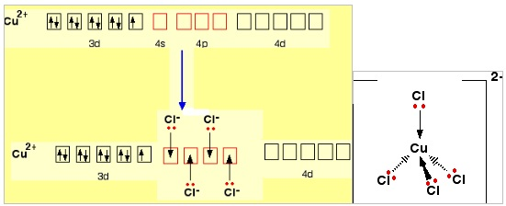
KOORDINAČNÍ SLOUČENINY
M^{n+} + xL = ML_{x}^{n+}
(M = centrální atom, L= neutrální ligand)
M^{n+} + xL^{y-} = ML_{x}^{n+} ^{- (x.y-)}
(L= aniontový ligand)
Koordinační číslo - počet atomů ligandů přímo vázaných na centrální atom v jeho koordinační sféře prostřednictvím tzv. donorového atomu (většinou C, P, N, O, S nebo halogen)

Slide 59
Klasifikace koodinačních sloučenin:
a) podle počtu centrálních atomů: jednojaderné, dvojjaderné ...
b) podle koordinačního čísla centrálního atomu:
koord. č. 2 (zřídka) - lineární [Ag(CN)₂]⁻
koord. č. 3 (zřídka) - trojúhelník [HgI₃]⁻
koord. č. 4 (často) - tetraedr [Cu(CN)₄]²⁻
- čtverec [Pt(NH₃)₄]²⁺
koord. č. 5 (zřídka) - trojboká pyramida nebo
čtvercová pyramida [Fe(CO)₅]
koord. č. 6 (nejčastější) - oktaedr [Co(NH₃)₆]³⁺
koord. č. 7 (zřídka) - pentagonál. bipyramida [ZrF₇]²⁻

Slide 60
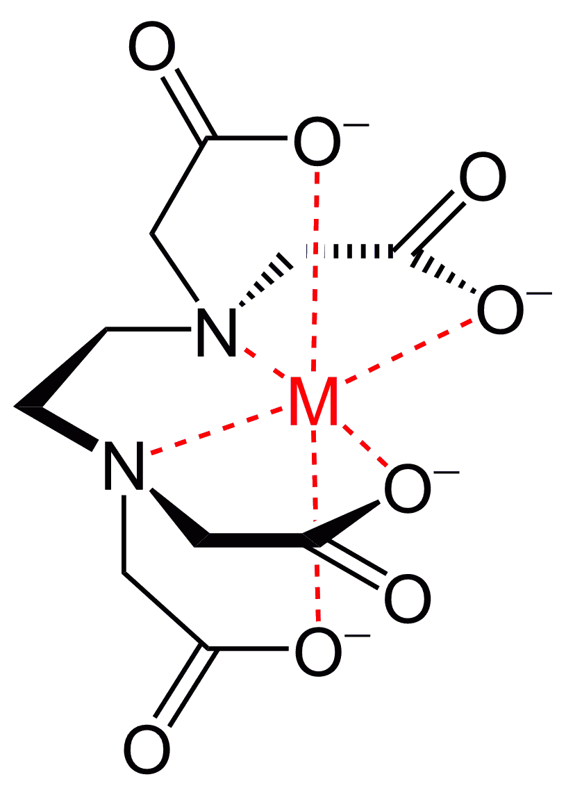
Chelátové komplexy:
- cheláty, vznikají při koordinaci tzv. vícevazebných ligandů (tj. ligandů obsahujících více donorových atomů) za vzniku cyklů, nejčastěji čtyř-, pěti- či šestičlenných
Např.: koordinace H₂N-CH₂CH₂-NH₂ (ethylendiaminu = en)
↓ ↓
na Cu²⁺ za vzniku komplexu [Cu(en)₂]²⁺ = bis(ethylendiamin) měďnatý komplex
typické ligandy tvořící chelátové
komplexy- chelatační činidla –
sloučeniny mající v uhlíkovém
řetězci zabudovány dva či
více dusíkových atomů
(popřípadě atomů kyslíku či
síry- obvyklých donorových atomů)

Slide 61
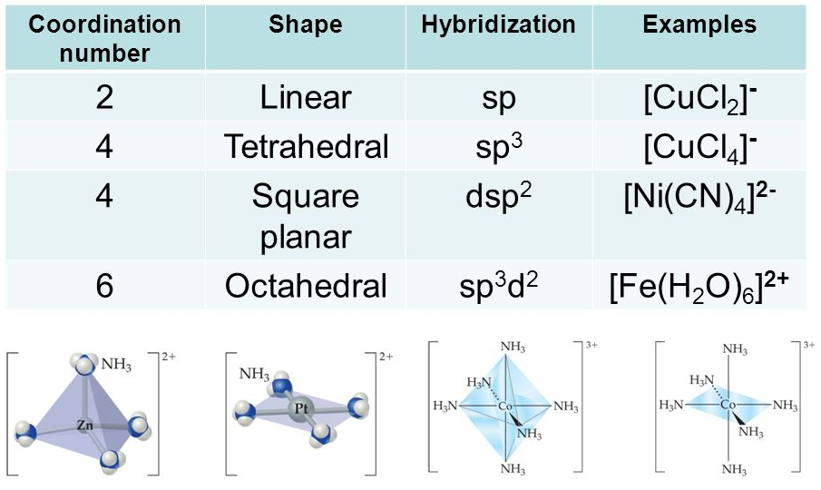
Teorie hybridizace

Slide 62
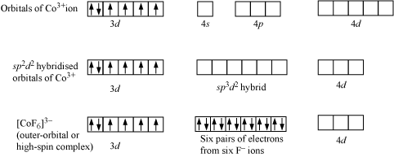
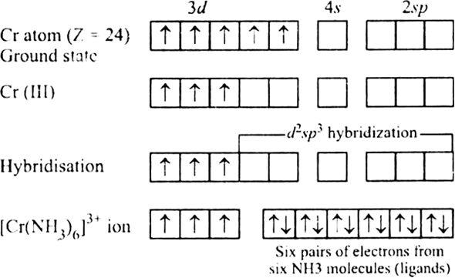
d²sp³

Slide 63
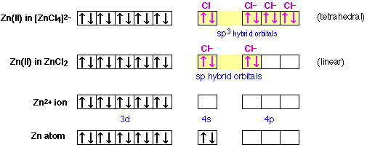
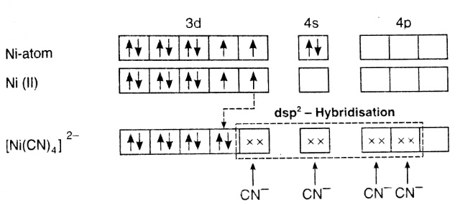
sp³
dsp²

Slide 64
TEORIE LIGANDOVÉHO POLE
- vysvětluje elektronovou konfiguraci (a s tím související vlastnosti komplexu) centrálního atomu o dané symetrii obklopujících ligandů
Nejčastější je oktaedrická symetrie ⇒
centrální atom je obklopen 6 ligandy, elektrony na orbitech d_{x2-y2} a d_{z2} jsou lokalizovány v bezprostřední blízkosti záporných nábojů ligandů, zatím co elektrony na zbývajících d orbitalech jsou ovlivněny ligandy méně. Soubor 5 původně degenerovaných d-orbitalů se elektronovou repulzí energeticky štěpí na 2 podhladiny:
d_{x2-y2}, d_{z2} a d_{xy}, d_{xz} , d_{yz}
Energetický rozdíl mezi těmito podhladiny se nazývá síla ligandového pole, označuje se D a udává se v cm⁻¹.

Slide 65
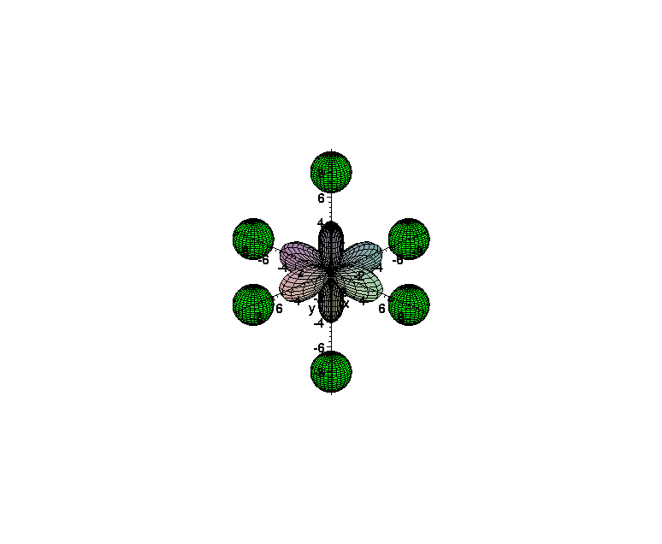
e_{g}
3/5 Δ_{O}
Δ_{O}
2/5 Δ_{O}
t_{2g}
sférické
oktaedrické

Slide 66
Velikost D závisí:
I) na centrálním atomu
a) s oxidačním číslem stoupá D
b) s hlavním kvantovým číslem stoupá D
II) na povaze ligandu
ligandy lze sestavit podle schopnosti štěpit d-orbitaly centrálního kovu do tzv. spektrochemické řady ligandů:
I⁻ , Br⁻, Cl⁻, SCN⁻, F⁻, S₂O₃⁻, CO₃²⁻, OH⁻, NO₃⁻, SO₄²⁻, H₂O, C₂O₄²⁻, NO₂⁻, NH₃, C₅H₅N, en, H⁻, C₅H₅⁻, CO, CN⁻
- zhruba platí pořadí:
halogenkomplexy < aguakomplexy < amminkomplexy < kyanokomplexy

Slide 67
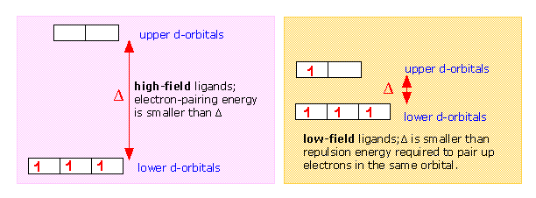
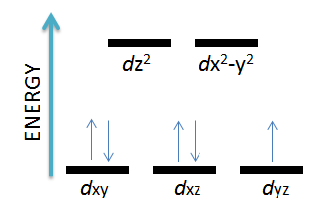
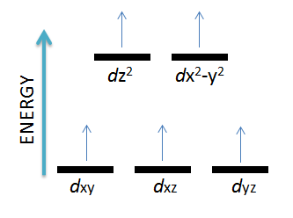
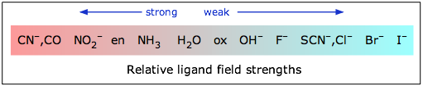

Slide 68
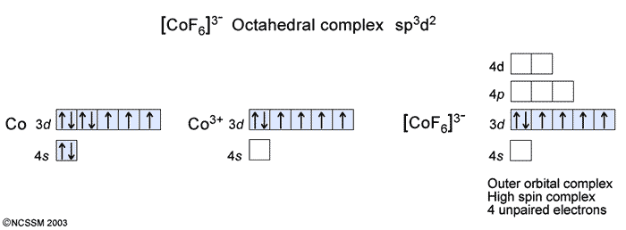
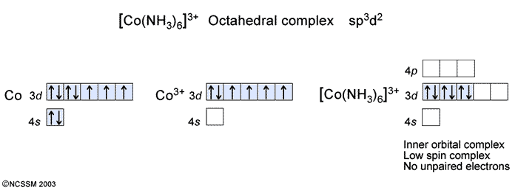

Slide 69
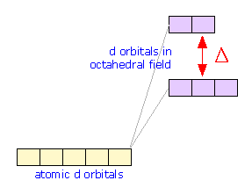
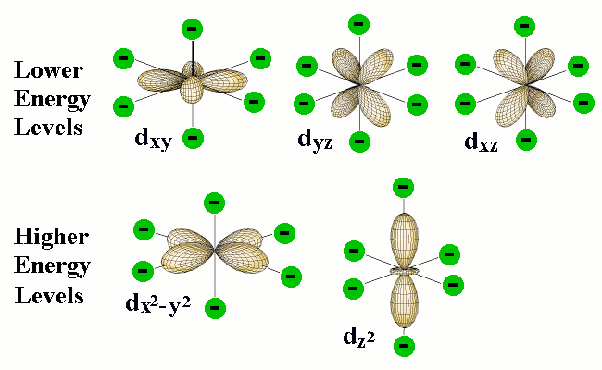
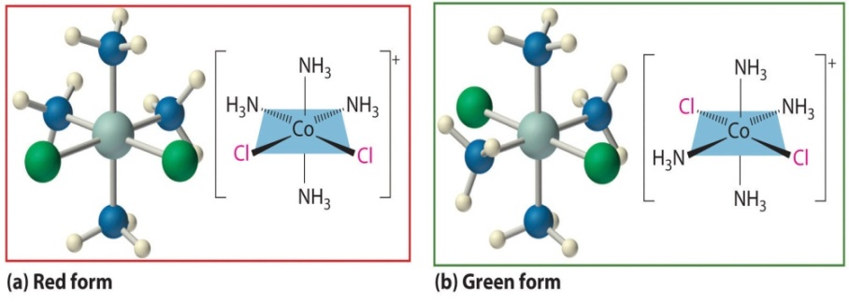

Slide 70
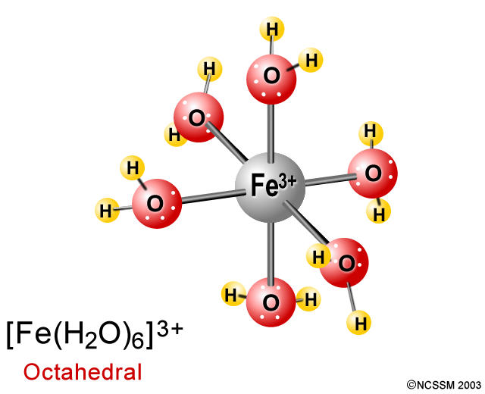
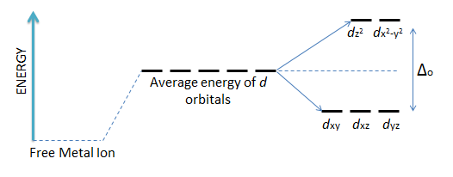
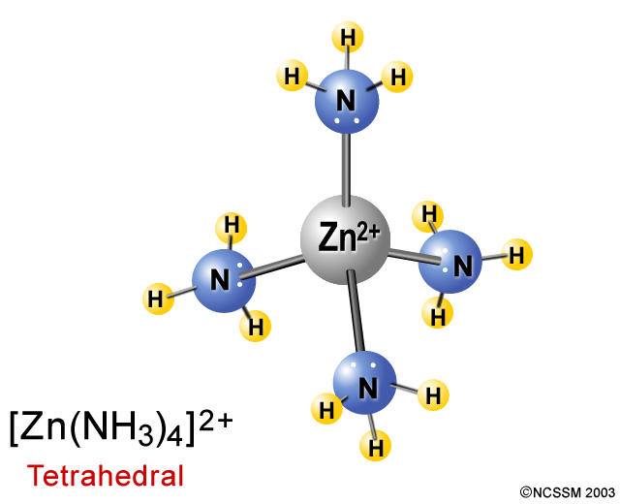
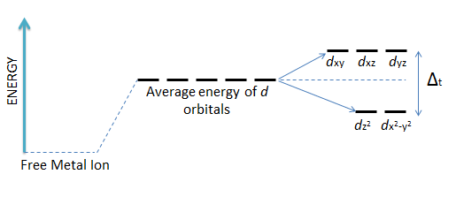
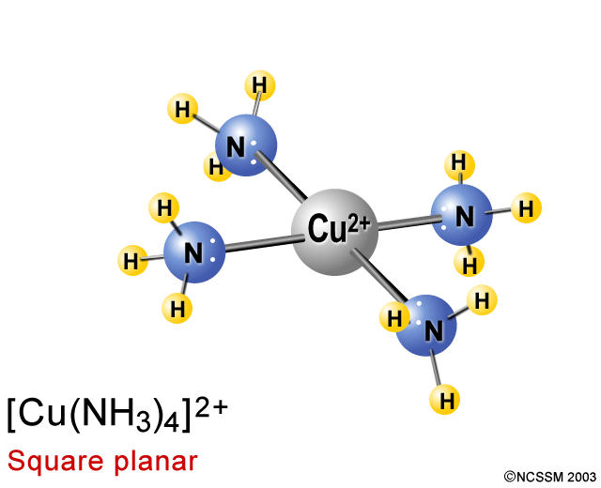
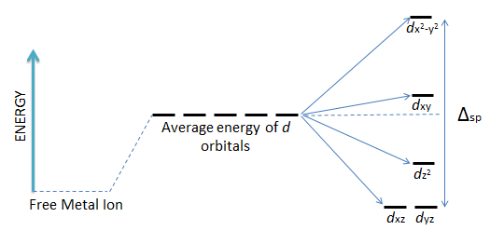

Slide 71



Slide 72
Aplikace teorie ligandového pole
Magnetické vlastnosti
- přibližně určeny počtem nepárových elektronů
- podle multiplicity dělíme komplexy na nízkospinové a vysokospinové (diamagnetické a paramagnetické)
Např. pro oktaedrické komplexy Fe²⁺ (d⁶) platí:
[Fe(H₂O)₆]²⁺ = vysokospinový komplex (D < p = energie párování)
[Fe(CN)₆]⁴⁻ = nízkospinový komplex (D > p )
(vliv ligandu, postavení ve spektr. řadě)
[Fe(H₂O)₆]²⁺ = vysokospinový komplex
[Co(H₂O)₆]³⁺ = nízkospinový komplex
(vliv ox.čísla centrálního atomu)

Slide 73




Slide 74
Elektronová spektra a zbarvení komplexů
- síla ligandového pole často odpovídá energii viditelného záření 13000 - 25000 cm⁻¹ což vede k barevnosti většiny sloučenin přechodných kovů (v absorpčních spektrech absorpční pásy tzv. d-d přechodů)
Barva sloučeniny je dána selektivní absorpcí světelného záření různých vlnočtů. Pokud látka absorbuje v celém rozsahu tj. 13000 - 25000 cm⁻¹ jeví se jako černá. Zbarvení je totožné s barvou propuštěného nebo odraženého světla.
V případě, že látka absorbuje přibližně monochromatické světlo, je zabarvení látky v komplementární barvě
Spektrální barva | indigová | modrá | modro-zelená | zelená | žlutá | červená
Vlnočet /10³ cm⁻¹ | 25 | 23 | 21 | 19 | 17.5 | 13
Komplementární barva | citronová | žlutá | červená | fialová | modrá | modro-zelená

Slide 75
Např. zabarvení derivátů kationtu [Co(NH₃)₆]³⁺, ve kterých je molekula NH₃ substituována ligandem, který stojí ve spektrochemické řadě vlevo od NH₃. S klesající silou průměrného ligandového pole se mění zabarvení:
[Co(NH₃)₆]³⁺ žlutý
[Co(NH₃)₅Cl]²⁺ červený
[Co(NH₃)₄Cl₂]⁺ fialový
[Co(NH₃)₃Cl₃] modrý
Oxidoredukční stálost komplexů
Z možných el. konfigurací má univerzální stabilizační vliv konfigurace d⁰ a d¹⁰. Ostatní závisí na symetrii a síle ligand. pole. Např. pro oktaedr. komplexy se slabým ligand. polem je velmi stálá konfigurace d⁵ s vysokospinovým uspořádáním (Mn²⁺, Fe³⁺), nebo d³ (Cr³⁺). Při silném ligandovém poli je stálá konfigurace d⁶, která odpovídá obsazení všech orbitalů t_{2g}. V případě, že el. konfigurace leží mezi uvedenými, je nestálá např.:
Cr²⁺(d⁴) → Cr³⁺(d³) ... oxidace
Mn³⁺(d⁴) → Mn²⁺(d⁵) ... redukce

Slide 76



II. B prvky
Zn
Cd
Hg

Slide 77
Zinek
je modrobílý lesklý kov, při vyšších teplotách velmi tažný. Na vzduchu se pokrývá vrstvou oxidu. Při teplotě 60°C se zinek přímo slučuje s halogeny, při 130°C reaguje se sírou. Od teploty 400°C reaguje s fosforem a arsenem. S dusíkem přímo nereaguje, ale s amoniakem tvoří při teplotě 600°C nitrid Zn₃N₂. Se selenem a tellurem se slučuje až při teplotě 900°C. Při teplotě 700°C reaguje s vodní párou:
Zn + H₂O → ZnO + H₂
Zinek se dobře rozpouští v neoxidujících kyselinách za vývoje vodíku:
Zn + 2HCl → ZnCl₂ + H₂
Reakce zinku s koncentrovanými oxidujícími kyselinami probíhají bez vývoje vodíku:
Zn + 4HNO₃ → Zn(NO₃)₂ + 2NO₂ + 2H₂O
Zn + 2H₂SO₄ → ZnSO₄ + SO₂ + 2H₂O
4Zn + 5H₂SO₄ → 4ZnSO₄ + H₂S + 4H₂O
Reakce zinku s velmi zředěnou kyselinou dusičnou probíhá za vzniku dusičnanu amonného:
4Zn + 10HNO₃ → 4Zn(NO₃)₂ + NH₄NO₃ + 3H₂O
Zinek patří mezi amfoterní kovy, reakcí zinku s alkalickými hydroxidy vznikají alkalické tetrahydroxozinečnatany:
Zn + 2KOH + 2H₂O → K₂[Zn(OH)₄] + H₂

Slide 78
Zinek tvoří celou řadu sloučenin, ve kterých je znám pouze v oxidačním stupni II. Vodné roztoky solí zinku jsou bezbarvé s výjimkou lehce nažloutlého jodidu zinečnatého ZnI₂, nerozpustné sloučeniny zinku jsou bílé látky, mezi barevné výjimky patří nerozpustný světležlutý chroman zinečnatý ZnCrO₄. Zinek vytváří četné komplexní sloučeniny ve kterých se obvykle vyskytuje ve formě komplexního kationtu, tvorba komplexních aniontů zinku je méně obvyklá.
V přírodě se zinek nalézá ryzí a v rudách smithsonit ZnCO₃, sfalerit ZnS, hemimorfit (willemit) Zn₂SiO₄·H₂O, zinkit ZnO nebo franklinit ZnFe₂O₄. Pro průmyslovou výrobu zinku má dnes rozhodující význam smithsonit. Nenahraditelný je zinek pro lidský organismus.
Výroba zinku se prováděla suchým způsobem redukcí oxidu zinečnatého uhlíkem v plynné fázi. Pro výrobu zinku suchým způsobem se používaly muflové pece různých konstrukcí (slezská pec, belgická pec, porýnská pec). Surovina pro muflové pece se připravovala tzv. "převalováním". Při převalování se chudé křemičitanové a uhličitanové zinkové rudy pražily v rotační peci s koksem a oxidem vápenatým. Vzniklý oxid zinečnatý sloužil jako vsázka pro muflové pece.

Slide 79
Surový hutní zinek se rafinuje frakční destilací v destilační koloně vyložené karbidem křemíku. Při destilační rafinaci zinku se jako cenný vedlejší produkt získává germanium, kadmium a indium.
Dnes je obvyklejší elektrolytický způsob výroby zinku, který poskytuje kov vysoké čistoty bez nutnosti další rafinace. Suroviny pro elektrolýzu se připravují pražením zinkových rud s chloridem sodným s následným vyluhováním vodou nebo častěji přímým vyluhováním pražené zinkové rudy kyselinou sírovou. Jako loužící činidlo se používá vratný elektrolyt s obsahem kyseliny sírové:
ZnO + H₂SO₄ → ZnSO₄ + H₂O
Po kyselém loužení následuje elektrolýza síranu zinečnatého, která probíhá v dřevěných nebo betonových elektrolyzérech s olověnou anodou a hliníkovou katodou. Pracuje se při teplotě 30-35°C s napětím 3,5V. Vzniklý elektrolyt s obsahem kyseliny sírové se opět používá k loužení praženého rudného koncentrátu. Odpadní anodové kaly z elektrolytické výroby zinku jsou zdrojem dalších cenných prvků, zejména platiny a palladia.

Slide 80
Používá se k povrchové úpravě železa, k výrobě plechů a zejména řady slitin. Pozinkovaný železný plech se vyrábí řadou postupů, nejčastější je galvanické pokovování, postřikování, napařování nebo žárové nanášení tenkého povlaku zinku.
Zinek má velmi dobré vlastnosti pro výrobu odlitků – díky výborné zatékavosti vyplňuje roztavený zinek dokonale odlévací formu. Vyrábí se tak kovové součástky, které jsou dobře odolné vůči atmosférickým vlivům (v suchu nekorodují, ale ve vlhku výrazně), ale nemusejí snášet výrazné mechanické namáhání, protože zinek je mechanicky velmi málo odolný. Příkladem mohou být některé části motorových karburátorů, kovové ozdoby, okenní kliky, konve, vědra, vany, střešní okapy, střechy, obkládání nádrží, skříní, ledniček apod.
Jako legující přísada podstatným způsobem zvyšuje pevnost slitin hliníku, ale má negativní vliv na jejich korozivzdornost.
Kovový zinek nalézá uplatnění také při laboratorní přípravě vodíku, práškový zinek je v laboratorní praxi osvědčeným prostředkem k likvidaci rozlité rtuti.
Poměrně významné místo patřilo zinku ve výrobě galvanických článků (a jejich baterií). Dodnes je běžně užíván zinko-uhlíkový článek. V této oblasti se ale stále více využívají jiné principy, které pracují s jinými prvky, zejména niklem a lithiem.

Slide 81
Ze slitin zinku je nejvýznamnější slitina s mědí – bílá a červená mosaz. Prakticky se využívá řady různých mosazí s odlišným poměrem obou kovů, které se liší jak barvou tak mechanickými vlastnostmi – tvrdostí, kujností, tažností i odolností proti vlivům okolního prostředí. Obecně se mosaz oproti čistému zinku vyznačuje výrazně lepší mechanickou odolností i vzhledem. Bílá mosaz se skládá z 85 % zinku, 5 % hliníku a 10 % mědi.
Zinek se v menší míře používá i při výrobě klenotnických slitin se zlatem, stříbrem, mědí a niklem.
Využívá se ho také k srážení zlata vyluhovaného kyanidem a v hutnictví k odstříbřování olova – tzv. parkesování.
Další využití zinku je při výrobě závaží pro vyvažování automobilových kol jako náhrada za toxické olovo.
Ze zinku se také razily mince (zejména za válečných období) – protektorátní 10, 20 a 50 haléře a 1 koruny a některé říšské pfennigy.
Přítomnost zinku v organizmu je nezbytnou podmínkou pro správné fungování řady enzymatických systémů – nejvýznamnější je patrně inzulínový.

Slide 82
Chlorid zinečnatý ZnCl₂ je bílá krystalická látka, dobře rozpustná ve vodě i v organických rozpouštědlech, je značně hygroskopický. Slouží jako impregnační prostředek pro ochranu dřeva před plísněmi a hnilobou. Používá se také při výrobě deodorantů, v lékařství, v tisku tkanin, při výrobě organických barviv a například při naleptávání kovů při pájení. V roztoku vytváří podvojné adiční i komplexní sloučeniny.
Bromid zinečnatý ZnBr₂ se používá jako laboratorní činidlo v organické chemii, slouží jako elektrolyt v zinkobromidových bateriích a používá se k přípravě velmi hustých roztoků k vyplachům ropných vrtů.
Jodid zinečnatý ZnI₂ se používá jako stínící prostředek v průmyslové radiografii.
Oxid zinečnatý ZnO slouží jako plnicí prostředek při výrobě vulkanizovaného kaučuku, jako bílý pigment zinková běloba a je hlavní součástí dentálního cementu. Nachází uplatnění i v keramickém a sklářském průmyslu při výrobě speciálních chemicky odolných skel a glazur nebo emailů.
Peroxid zinku ZnO₂ se v minulosti používal jako desinfekční prostředek, v současnosti se využívá v pyrotechnice.
Hydroxid zinečnatý Zn(OH)₂ slouží k přípravě chirurgických obvazů.

Slide 83
Sulfid zinečnatý ZnS, zinkové blejno, se používá jako antikorózní nátěr na železo, např. mosty a části strojů. Směsí sulfidu zinečnatého a síranu barnatého je bílý pigment lithopon. Hexagonální modifikace sulfidu zinečnatého α-ZnS (Sidotovo blejno) vykazuje vlivem radioaktivního záření výraznou modrou luminiscenci a používá se ke konstrukci stínítek indikačních přístrojů (scintilátory) a pro světélkující stupnice přístrojů.
Síran zinečnatý ZnSO₄ je bílá krystalická látka, dobře rozpustná ve vodě, známá také jako bílá skalice v podobě svého heptahydrátu síranu zinečnatého ZnSO₄.7 H₂O. V přírodě se vyskytuje jako nerost goslarit. Síran zinečnatý slouží jako součást barviv pro potisk tkanin i přípravků pro impregnaci dřeva, k přípravě lithopon, v galvanostegii, v lékařství a je základní látkou pro přípravu dalších zinečnatých sloučenin. Zředěné vodné roztoky této soli mají dezinfekční účinky. V roztoku vytváří síran zinečnatý adiční a podvojné sloučeniny. Připravuje se rozpouštěním hydroxidu zinečnatého, uhličitanu zinečnatého, oxidu zinečnatého nebo zinkových odpadů v kyselině sírové.
Fosfid zinečnatý ZnP₂ je perspektivním materiálem pro výrobu pokročilých fotovoltaických článků, dříve se používal jako rodenticid.

Slide 84
Antimonidy zinku ZnSb, Zn₃Sb₂ a Zn₄Sb₃ mají polovodivé vlastnosti a používají se v infračervených detektorech a termokamerách.
Molybdenan zinečnatý ZnMoO₄, chroman zinečnatý ZnCrO₄ a fosforečnan zinečnatý Zn₃(PO₄)₂ jsou jako inhibitory koroze součástí antikorozních přípravků.
Kyanid zinečnatý Zn(CN)₂ je součástí lázní pro galvanické pozinkování.
Dusičnan zinečnatý Zn(NO₃)₂ se používá jako mořidlo při barvení tkanin.
Chlorečnan zinečnatý Zn(ClO₃)₂ se jako silné oxidační činidlo používá v pyrotechnice.
Octan zinečnatý Zn(C₂H₃O₂)₂ se používá se jako ochranný prostředek proti ohni, v lékařství jako kloktadlo a k omývání při kožních onemocněních.
Stearan zinečnatý C₃₆H₇₀O₄Zn slouží jako lubrikant a separační přípravek při lisování plastů.
Dimethylzinek (CH₃)₂Zn je první známá organokovová sloučenina, sehrál důležitou úlohu při přípravě řady dalších organokovových sloučenin a dodnes se využívá při výrobě polovodičů.

Slide 85
Kadmium
je bílý, lesklý, měkký a velmi tažný kov. Na vzduchu se kadmium pokrývá vrstvou oxidu, za vyšších teplot reaguje s halogeny. Zapáleno v atmosféře kyslíku shoří jasným červeným plamenem za vzniku hnědého oxidu kademnatého CdO. Za normálních podmínek se neslučuje s dusíkem ani s vodíkem. Snadno se rozpouští v kyselinách, reakce kadmia se zředěnou kyselinou sírovou probíhá za vývoje vodíku, v koncentrované kyselině sírové se rozpouští za vývoje oxidu siřičitého:
Cd + H₂SO₄ → CdSO₄ + H₂
Cd + 2H₂SO₄ → CdSO₄ + SO₂ + 2H₂O
Se zředěnou kyselinou dusičnou reaguje za vývoje oxidu dusného:
3Cd + 8HNO₃ → 3Cd(NO₃)₂ + 2N₂O + 4H₂O
V přítomnosti vzdušného kyslíku je dobře rozpustné v roztocích alkalických kyanidů a reaguje s vodným roztokem dusičnanu amonného:
2Cd + 8NaCN + 2H₂O + O₂ → 2Na₂[Cd(CN)₄] + 4NaOH
2Cd + 4NH₄NO₃ → Cd(NO₃)₂ + [Cd(H₂O)₂(NH₃)₄](NO₂)₂
Kovové kadmium reaguje s vodní párou za vzniku oxidu kademnatého, práškové kadmium reaguje s vodou za vzniku hydroxidu kademnatého:
Cd + H₂O (g) → CdO + H₂
Cd + 2H₂O (l) → Cd(OH)₂ + H₂

Slide 86
Kadmium tvoří řadu binárních i komplexních sloučenin ve kterých se vždy vyskytuje v oxidačním stupni II. Jednomocné kadmium se vyskytuje vzácně pouze v několika sloučeninách, např. tetrachlorohlinitan kademný Cd₂[AlCl₄]₂.
Jedna z mála barevných sloučenin kadmia je sulfid kademnatý CdS, lehce nažloutlý je ještě bromid kademnatý CdBr₂, většina ostatních rozpustných i nerozpustných sloučenin kadmia je bílá či bezbarvá, dokonce i rozpustný chroman kademnatý CdCrO₄ je bezbarvý s nepatrným nažloutlým nádechem - jedná se tak o jeden z mála známých prakticky bezbarvých chromanů.
Zajímavé je chování kadmia v roztocích sloučenin zlata, jako jediný neušlechtilý kov totiž kadmium neredukuje zlato v elementární formě, ale ve formě intermetalické sloučeniny Cd₃Au.
Většina rozpustných sloučenin kadmia je silně jedovatá. Díky prokázané toxicitě kadmia převládá v současné době tendence k jeho nahrazování jinými kovy všude tam, kde je to technicky a ekonomicky možné.

Slide 87
V přírodě se kadmium nachází nejčastěji jako příměs v zinkových a olověných rudách. V oxidační zóně ložisek Zn-rud vznikají také samostatné minerály kadmia (např. kadmoselit CdSe, monteponit CdO, otavit CdCO₃ nebo hawleyit CdS).
Základní surovinou pro výrobu kadmia jsou odpadní produkty po rafinaci zinku, ze kterých se kadmium získává dvěma základními postupy.
Při mokrém postupu se využívá loužení kyselinou sírovou, kadmium přejde do roztoku jako rozpustný síran kademnatý. Hlavní znečišťující příměsi, olovo a měď, zůstávají v nerozpustném zbytku. Z roztoku je poté kadmium vyredukováno práškovým zinkem ve formě kadmiové houby. Kadmiová houba se po promytí opět rozpouští v kyselině sírové, z roztoku se vylučuje kadmium elektolyticky. Elektrolytické kadmium se vyrábí o čistotě až 99,95%.
Druhou možností výroby kadmia je frakční destilace. Destilace se provádí v litinových retortách za teplot 600-800°C, získaný kondenzát s obsahem kadmia se v redukčním prostředí ještě jednou destiluje. Produktem destilace je surové hutní kadmium, rafinace na čistotu 99,5% se provádí přetavováním pod vrstvou hydroxidu sodného.

Slide 88


Kadmium se používá k povrchovému pokovování jiných kovů (především pro železo a jeho slitiny) proti korozi, k výrobě lehkotavitelných slitin, ložiskových kovů s velmi nízkým koeficientem tření a pájek.
Slitina kadmia se zlatem se využívá ve šperkařství pod názvem zelené zlato.
Kadmium je nezbytné pro výrobu nikl-kadmiových akumulátorů, kde slouží jako materiál pro zápornou elektrodu.

Slide 89

Kadmium může snadno vstupovat do různých enzymatických reakcí místo zinku a následné biochemické pochody neproběhnou nebo probíhají jiným způsobem. Příkladem je zablokování inzulínového cyklu, které může působit vážné zdravotní komplikace.
Choroba Itai-itai byla důsledkem chronické otravy kadmiem v prefektuře Toyama v Japonsku. Otrava se projevovala především selháním ledvin a měknutím kostí a byla provázena velkými bolestmi, díky nimž vznikl název pro nemoc. Kadmium se dostávalo z těžebních závodů do řek, jejichž vodou byla zavlažována rýžová pole.

Slide 90
Sulfid kademnatý CdS (kadmiová žluť) se používá jako žlutý pigment. Uplatnění má i při výrobě CRT televizních obrazovek, kde je součástí luminoforů v množstvích do 5 %.
Sulfoselenid kademnatý CdSSe slouží jako oranžový pigment.
Fluorid kademnatý CdF₂ slouží jako bezkyslíkatý zdroj kadmia ve slitinách a používá se jako činidlo v organické chemii.
Chlorid kademnatý CdCl₂ je výchozí látkou pro přípravu organokovových sloučenin kadmia.
Oxid kademnatý CdO je jako červený pigment součástí keramických glazur.
Hydroxid kademnatý Cd(OH)₂ je elektrolytem v Ni-Cd článcích.
Kyanid kademnatý Cd(CN)₂ je složkou lázní pro galvanické pokadmiování.
Dusičnan kademnatý Cd(NO₃)₂ se používal jako pyrotechnický osvětlovací zdroj.
Síran kademnatý CdSO₄ se používal k výrobě luminoforů v zářivkách a je součástí elektrolytu Westonova normálového článku.
Chroman kademnatý CdCrO₄ se používá jako inhibitor koroze.
Wolframan kademnatý CdWO₄ slouží k výrobě detektorů gama záření.
Tellurid kademnatý CdTe slouží k výrobě solárních článků.
Arsenid kademnatý CdAs se používá jako detektor infračerveného záření.

Slide 91
Rtuť
je stříbrobílý, velmi lesklý, za normální teploty kapalný kov, v tuhém stavu krystaluje v trigonální nebo hexagonální soustavě. Za normální teploty dobře reaguje s chlorem, s řadou kovů (sodík, draslík, měď, zinek, stříbro, kadmium, cín, zlato, olovo) tvoří slitiny - amalgámy. Na suchém vzduchu je rtuť stálá, vlivem vlhkosti se rychle oxiduje na HgO.
Dobře se rozpouští ve zředěné kyselině dusičné za vzniku dusičnanu rtuťného, s koncentrovanbou kyselinou reaguje za vzniku dusičnanu rtuťnatého:
6Hg + 8HNO₃ → 3Hg₂(NO₃)₂ + 2NO + 4H₂O
Hg + 4HNO₃ → Hg(NO₃)₂ + 2NO₂ + 2H₂O
Reakce rtuti s lučavkou královskou poskytuje chlorid rtuťnatý:
3Hg + 2HNO₃ + 6HCl → 3HgCl₂ + 2NO + 4H₂O
Rtuť reaguje také s chladnou i horkou koncentrovanou kyselinou sírovou:
Hg + 2H₂SO₄ → HgSO₄ + SO₂ + H₂O
2Hg + 2H₂SO₄ → Hg₂SO₄ + SO₂ + 2H₂O
Reakce rtuti s koncentrovanou kyselinou selenovou probíhá za vzniku selenanu rtuťného i rtuťnatého:
3Hg + 4H₂SeO₄ → Hg₂SeO₄ + HgSeO₄ + 2SeO₂ + 4H₂O

Slide 92
Reakce rtuti s koncentrovanou kyselinou jodovodíkovou probíhá za vzniku komplexní kyseliny tetrajodortuťnaté:
Hg + 4HI → H₂[HgI₄] + H₂
Se sírou se přímo slučuje již při teplotě 130°C, se selenem a tellurem reaguje při teplotě 600°C, s poloniem reaguje od teploty 325°C.
Ve sloučeninách vystupuje rtuť formálně pouze jako dvoumocná. V některých sloučeninách jsou však dva atomy rtuti vzájemně vázány, takové sloučeniny se navenek elektrochemicky jeví jako sloučeniny jednomocné rtuti. Elektrochemicky jednomocná rtuť obvykle tvoří málo rozpustné sloučeniny a má malý sklon k tvorbě komplexních sloučenin. Dvoumocná rtuť naopak tvoří sloučeniny většinou dobře rozpustné a má silný sklon k tvorbě komplexních sloučenin.
Páry rtuti jsou i v malých dávkách prudce jedovaté.
V přírodě se rtuť vyskytuje např. v minerálech cinabarit (rumělka) HgS, livingstonit HgSb₄S₈, laffittit AgHgAsS₃, coloradoit HgTe, montroydit HgO, tiemanit HgSe, grumiplucit HgBi₂S₄.

Slide 93
Výroba rtuti se v minulosti nejčastěji prováděla oxidačním pražením cinabaritu v různých typech šachtových, stříškových nebo rotačních pecí, kdy při teplotách nad 450°C dochází k tepelnému rozkladu HgS na rtuť a SO₂ s následnou kondenzací kovové rtuti. V současnosti jsou tyto pece nahrazovány fluidními pecemi. Bohaté rudy se mohou pražit také bez přístupu vzduchu v retortách, rtuť se z cinabaritu vyredukuje pomocí přídavku železa nebo vápna:
4HgS + 4CaO → 4Hg + 3CaS + CaSO₄
HgS + Fe → Hg + FeS
Rtuť vyrobená ve všech typech pecí obsahuje malý podíl olova a zinku a musí se rafinovat promýváním zředěnou kyselinou dusičnou nebo opakovanou destilací.
V menší míře se provádí výroba rtuti mokrou cestou, která spočívá v rozpouštění jemně mletého cinabaritu v roztoku sirníku sodného, rtuť se poté v alkalickém prostředí z roztoku vysráží hliníkem:
HgS + Na₂S → HgS·Na₂S
3HgS·Na₂S + 8NaOH + 2Al → 3Hg + 6Na₂S + 2NaAlO₃ + 4H₂O
Významným zdrojem rtuti jsou také pražné plyny vznikající při pražení ocelku během výroby železa.

Slide 94



Kovová rtuť se používá jako náplň do řady měřících a laboratorních přístrojů (teploměrů a tlakoměrů) a pro výrobu výbojek a spínačů.
Rtuť se používá jako katoda v řadě elektrolytických výrob, např. výroba hydroxidu sodného a chloru. Tato zařízení jsou energeticky náročná a jsou také významným zdrojem znečištění životního prostředí rtutí, a proto jsou postupně nahrazovány.

Slide 95

Elektrický výboj v prostředí rtuťových par s nízkým tlakem spolu s různými inertními plyny vyvolává silné světelné vyzařování v ultrafialové oblasti spektra. To se v luminoforu naneseném na vnitřním povrchu mění ve viditelné záření. Slouží tak při výrobě osvětlovacích těles s vyšší světelnou účinností, než klasické žárovky s wolframovým vláknem.
První čínský císař Čchin Š‘-chuang-ti (260–210 př. n. l.) zemřel po požití směsi rtuti a jadeitového prášku, vydávané za elixír věčného života. V jeho mauzoleu, střeženém terakotovou armádou, se má podle legendy nacházet model říše, kterou sjednotil. Řeky v tomto modelu mají být tvořeny rtutí.

Slide 96

Technicky významné je využití rtuti ve formě amalgámů.
Amalgámy dentální jsou používané v zubním lékařství jako velmi odolná výplň zubu po odstranění zubního kazu. V současné době se používají amalgámy, které vzniknou smísením rtuti se slitinou stříbra, mědi a cínu.
Amalgamace zlata se používá při jeho těžbě z rud o vysoké kovnatosti. Jemně rozdrcená hornina se kontaktuje s kovovou rtutí a zlato prakticky kompletně přejde do kapalného amalgámu. Po oddělení od horniny se rtuť oddestiluje a vrací zpět do procesu, získané zlato se pak dále rafinuje. Velkým problémem tohoto způsobu těžby je fakt, že kompletní oddělení rtuti od zbytkové hlušiny je prakticky nemožné a dochází tak ke kontaminaci životního prostředí vysoce toxickou rtutí.
Sodíkový amalgám vznikající při elektrolýze chloridu sodného s použitím rtuťové katody se dále používá k výrobě hydroxidu sodného reakcí s vodou. Podstatná část ekologické havárie pří záplavách v roce 2002 ve Spolaně Neratovice byla způsobená zatopením provozu elektrolýzy a následnou kontaminací labské vody rtutí.

Slide 97

Amalgámová zrcadla jsou tmavší a odraz v nich je lehce nazelenalý. Výroba zrcadel spočívala v rozprostření rtuti na tenkou cínovou fólii a přiložení skla. Přebytečná rtuť odtekla a cínový amalgám na sklo přilnul.

Slide 98

Léčebné přípravky na bázi rtuti, především rtuťová mast (šedá mast), byly popsány již v arabském světě Avicennou v díle Kánon medicíny.
Léčení syfilidy sloučeninami rtuti bylo obvyklé ještě začátkem 20. století. Léčba však byla horší než nemoc samotná a přestala se používat po objevu salvarsanu v roce 1910.
Modré pilulky (blue mass) jejichž 1/3 hmotnosti tvořila rtuť byly široce používané v USA v 19. století a melancholii s jejich pomocí zaháněl i Abraham Lincoln.
Paracelsus (1493-1541)

Slide 99



Doklad léčby rtutí
Kněžna Karolina Maxmiliana Dietrichsteinová trpěla nějakou blíže neurčenou, a na kosterních pozůstatcích nezjistitelnou, chorobou (uvažuje se o tzv. „rychlých souchotinách“).
Jméno | Rok úmrtí | Hg (µg.g⁻¹)
Karolina Maxmiliána Dietrichsteinová | 1734 | 8,20 ± 0,23
Robert Burns | 1844 | 8,02
Andrew Jackson | 1845 | 6,0 5,6
Napoleon Bonaparte | 1821 | 3,98 ± 0,29 3,3 4,7

Slide 100
Chlorid rtuťný, kalomel, Hg₂Cl₂ je bílá krystalická látka velmi málo rozpustná ve vodě. Je sice toxický jako všechny soli rtuti, ale vzhledem k nízké rozpustnosti se jen velmi obtížně může dostat z trávicího traktu do krevního řečiště. V dřívějších dobách byl dokonce medicínsky využíván jako projímadlo. Značný význam má však kalomel v analytické chemii (kalomelová referenční elektroda).
Roztok dusičnanu rtuťného Hg₂(NO₃)₂ v kyselině dusičné (Millonovo činidlo) se používá k důkazu bílkovin.
Chlorid rtuťnatý, sublimát, HgCl₂ je ve vodě velmi dobře rozpustná a současně mimořádně toxická. HgCl₂ v roztoku prakticky vůbec nedisociuje jako běžné iontové soli, ale v roztoku se nacházejí pouze solvatované molekuly HgCl₂. Sublimát byl dříve používán jako součást jedů na hlodavce a k moření obilí, kdy byla ta část obilí, která byla určena pro setí na příští rok, napuštěna roztokem sublimátu a tak chráněna před hlodavci. Občas však docházelo k tragickým omylům, kdy se takto ošetřené obilí dostalo do mlýna a pak sloužilo ke konzumaci v pečivu. Také se dříve používal pro povrchovou dezinfekci papíru včetně tapet.
Sulfid rtuťnatý (HgS) je jako rumělka nejen nejvýznamnějším přírodním zdrojem rtuti, ale i od pradávna používaným barvířským pigmentem. Kromě využití v malířství byl například ve starověkém Egyptě přidávám i do líčidel a jiných kosmetických přípravků.

Slide 101
Fulminát rtuťnatý Hg(CNO)₂, je znám jako třaskavá rtuť. Tato sloučenina slouží k výrobě velmi často používaných pyrotechnických rozbušek. Je velmi citlivý na zvýšení teploty (např. třením, úderem), ale za normálních podmínek je zcela stabilní.
Azid rtuťný HgN₃ má silně explozivní vlastnosti a používá se k výrobě rozbušek.
Tetrajodurtuťnatan draselný K₂[HgI₄] (Nesslerovo činidlo) je používán k důkazu amoniaku, Tetrajodortuťnatan měďný Cu₂[HgI₄] (Mayerovo činidlo) slouží k důkazu některých alkaloidů,
Kyanid rtuťnatý Hg(CN)₂ se používá jako desinfekční prostředek.
Síran rtuťnatý HgSO₄ jako žlutý pigment a katalyzátor některých organických reakcí (výroba acetaldehydu hydratací acetylenu),
Jodid rtuťnatý HgI₂ a chlorid-amid rtuťnatý HgCl(NH₂) (bílý precipitát) se používají v kožním lékařství.
Dusičnan rtuťnatý používali kloboučníci ke zplsťování vláken při výrobě filcu. Vleklá otrava rtutí vedla k neurologickým symptomům (poruchy chování, třes a nakonec demence). Tento tajný postup přinesli do Anglie v 17. století hugenoti z Francie. V angličtině jsou známé obraty „bláznivý jako kloboučník“ nebo „kloboučnický třes“.

Slide 102


Ethylmerkurichlorid C₂H₅HgCl a ethylmerkurifosfát (C₂H₅Hg)₃PO₄ se používají jako fungicidní prostředky.
Dimethylrtuť (Hg(CH₃)₂) je kapalná látka, která vzniká ze sloučenin rtuti za anaerobních podmínek působením mikroorganizmů. Má podobný bod varu jako voda, je ve vodě rozpustná, ale také je lipofilní. Asi nejznámější otrava dimethylrtutí se stala v japonské zátoce Minamata, kde byly tisíce postižených.

Slide 103

Sloučeniny rtuti se dříve používaly na moření osiva, což nejednou vedlo k pohromě, např. v Iráku 1971 a 72, kdy fenylrtutí mořené osivo z humanitární pomoci semleli na mouku. Nebezpečí bylo na obalu vyznačené ve španělštině, které ale v místě určení nikdo nerozuměl. Zemřelo více než 450 lidí.
Thiomersal se používal jako stabilizátor vakcín. Též býval součástí řasenek.

